Slide 1
Cesta ku knižničným službám piatej generácie a projekt Skriptor
Prof. PhDr. Dušan Katuščák, PhD
Slezská univerzita Opava, FPF, Ústav bohemistiky a knihovnictví
dusan.katuscak@fpf.slu.cz
Notes:
Vážené dámy, vážení páni,
Chcem vám v prezentácii poskytnúť informácie a poznatky tak, aby som vám pomohol v rozhodovaní pri výbere informačného systému pre knižnicu.
Prezentáciu som rozdelil do 5 blokov
Prednostne sa chcem venovať novým trendom v knižničných službách!
Ak zostane čas, môžem krátko predstaviť projekt Skriptor, zameraný na transkripciu a sprístupnenia historických rukopisov a starých tlačí.

Slide 2
Osnova
1. Technológie pre inteligentné informačné inštitúcie: ILS, LSP
2. Moderné platformy LSP
3. FOLIO
4. Ukážka FOLIO
5. Konzorcium FOLIO

Slide 3
Technológie pre smart knižnice
Kľúčové kategórie technológií pre knižnice:
1. ILS (Integrated Library Systems)
  Integrované knižničné systémy
2. LSP (Library Services Platforms)
  Platformy knižničných služieb
Notes:
Smart Libraries Q&A: Differences between ILS and LSP -- Breeding, Marshall [Library Technology Guides]
Obe kategórie slúžia na riadenie zdrojov a procesov.
ILS je tradičná kategória.
LSP predstavuje trend.
LSP možno považovať za ďalšie vývojový stupeň integrovaných knižničných systémov.
LSP však majú v porovnaní rozšírené modernú architektúru, lepšie funkcie a novšie technológie.

Slide 4
1. ILS (Integrated Library Systems)
Integrované knižničné systémy

Slide 5
Najlepšie globálne ILS (2023)
Koha: LIS s otvoreným zdrojovým kódom,
Atrium ILS: Cloudový LIS,
Alma: Cloudový LIS, ktorý sa integruje s vyhľadávacou službou Primo
Libib: Cloudový LIS
Alexandria: Webový LIS
(Používané tiež: Aleph, Millenium III, (VIRTUA) Sierra, Tint, Voyager, RERO, Horizon, Symphony, Library Solution, Worldshare Management Services, Polaris, Apollo, ...)
Notes:
Best Library Management Systems in 2023: Compare Reviews on 120+ | G2
20 najlepších softvérov na správu knižníc v roku 2023 | Research.com

Slide 6
Lokálne komerčné systémy
Clavius
Tritius
Verbis a Portaro (SaaS)
Advanced Rapid Library (ARL)
Dawinci
atd
Notes:
Podľa informácií z nejakého zdroja zo SAK je na Slovensku asi 12 rôznych knižničných systémoch...

Slide 7
Slovensko – KIS3G
Projekt KIS3G - Knižnično-informačný systém tretej generácie (KIS3G)
Projekt KIS3G je projekt štátneho informačného systému, ktorý združuje subjekty používajúce integrovaný knižnično-informačný systém Virtua.
História implementácie projektu
2002 - projekt KIS3G vznikol po schválení Programu elektronizácie knižníc v SR.
2003 - SNK pre knižnice na Slovensku v súlade s uznesením vlády SR č. 801/2002 obstarala spoločný aplikačný softvér KIS Vitua
Notes:
KIS3G je riadny informačný systém verejnej správy evidovaný v metainformačnom systéme MIRRI.
https://metais.vicepremier.gov.sk/refid/id/egov/isvs/337?tab=basicForm
V prvej etape bolo zapojených do spoločného softvéru Virtua 52 knižníc a systémov.
Tento cieľ sa splnil!
SNK získala v roku 2006 cenu ITAPA (druhé miesto) za novú službu. Na prvom mieste bol daňový systém.

Slide 8
KIS3G
Princípy projektu
dostupnosť spoločného softvéru pre knižnice SR a využívanie siete internet,
štandardizácia a profesionálna spolupráca knižníc.
Cieľ projektu
  Vytvoriť štandardné a jednotné prostredie, prostredníctvom spoločných databáz sprístupňovať zdroje kultúrneho a vedeckého dedičstva a tým poskytovať kvalitnejšie knižnično-informačné služby.
  Implementácia na základe zmlúv a rokovania s knižnicami a zriaďovateľmi
  512 klientov. Za 52 knižníc a systémov v r. 2012: 145 744,43 USD
  Za jedného zamestnaneckého klienta: 284 USD
Notes:
Servisná zmluva o prevádzke softvéru na r. 2012 -
145 744,43 USD.
Výška fakturovanej platby účastníka projektu: Ročná platba SNK za servis softvéru 145 744,43 USD : 512 celkových klientov = 284, 66 USD / na 1 klienta.
Knižnice sa podieľali na platbe za spoločný softvér.
Vychádzali sme zo skúseností iných krajín, hlavne Fínska a Švajčiarska.
Tiež z konceptu, že Slovensko je malá krajina a knižničné služby môže zabezpečiť jeden centralizovaný systém.
Pre porovnanie - na svete je vyše 60 miest, ktoré sú rovnaké alebo väčšie ako Slovensko.

Slide 9
Súčasná situácia KIS3G
Od roku 2012 nastal útlm podpory KIS3G u prevádzkovateľa
Mnoho knižníc prešlo na lokálne komerčné systémy
Namiesto integrácie – rozdrobenosť, multiplicity...
Niektoré knižnice prešli na open source KOHA
V roku 2023 prevádzkovateľ oznámil „liberalizáciu“
Každá knižnica si má obstarať systém, aký chce (2027)
Vo všeobecnosti došlo k likvidácii KIS3G a ku fragmentácii knižničných služieb
Možno očakávať zvýšenie nákladov a zhoršenie služieb občanom, zaostávanie Slovenska kvôli ignorovaniu trendov v odbore

Slide 10
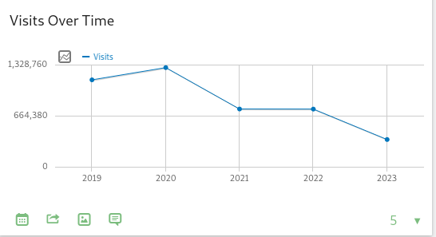
KIS3G v rokoch 2019-2023
Notes:
Správa Európskej komisie aj o informatizácii knižníc 2018
Už od roku 2004 môžu všetci občania Slovenskej republiky využívať súborný katalóg knižníc (https://www.kis3g.sk). Je to jedna z najväčších databáz na Slovensku, obsahujúca vyše 4.5 milióna záznamov o dokumentoch zo všetkých dôležitých knižníc. Beží na technike, ktorú sme získali do Slovenskej národnej knižnice. Knižnica sa nestará o infraštruktúru, nemá kvalifikovaný personál (1,5 administrátora, žiadneho systémového knihovníka…) a od roku 2012 nerozšírila počet partnerov, ktorých malo byť niekoľko stovák… Tejto dobre etablovanej služba bola riadene, z nedbalosti alebo z nevedomosti postupne ochromená. Hrozí kolaps a všetky knižnice môžu prísť o svoje katalógy. Je to havarijný stav, ktorý malo Ministerstvo kultúry bezodkladne riešiť. Správa Európskej komisie uvádza portál Slovenská knižnica ako jeden zo stabilných fungujúcich portálov pre vzdelávanie a manažment znalostí…
Súborný katalóg slovenských knižníc, dostupný cez portál Slovenská knižnica a KIS3G (https://www.kis3g.sk ) je ohrozený nekompetentným manažmentom Slovenskej národnej knižnice v Martine
Projekt informatizácie verejných knižníc je stále TOP. Problém je v tom, že Slovenská národná knižnica a jej vedenie, ktoré sa o zavedenie novej služby nijako nepričinilo sa usiluje zlikvidovať aj to posledné, čo v SNK funguje… A ministerstvo kultúry mlčí a nekoná…
Správa Európskej komisie uvádza portál Slovenská knižnica ako jeden zo stabilných fungujúcich portálov pre vzdelávanie a manažment znalostí… Ale, Slovenská národná knižnica sa nestará dostatočne o knižničný systém na Slovensku. Chce obstarávať „nový systém“ za 11 miliónov eur. Partnerov, s ktorými má podľa zmluvy prerokúvať všetky zásadné rozhodnutia, knižnica ignoruje a tvrdí, že „sa čaká na nový systém“, hoci ten, ktorý máme, nevyužíva SNK ani na 10%…. Ide o nezodpovedné a absolútne nekompetentné počínanie. Hovorí sa dokonca o tom, že „nový systém“ má byť 18 miliónov eur. Pritom ten, ktorý používa sme nadobudli aj s infraštruktúrou a konverziami z lokálnych systémov za ca 500 tisíc eur. No, časy sa menia a s jedlom rastie chuť…
Čo hovorila Európska komisia aj v roku 2018 ?
eGovernment in Slovakia (2018)
European Commission. The factsheets present an overview of the state and progress of eGovernment in European countries. Joinup is a joint initiative by the Directorate General for Informatics (DG DIGIT) and the Directorate General for Communications Networks, Content & Technology (DG CONNECT). Production/Publishing: ISA Editorial Team, Wavestone Luxembourg S.A. May 2018. – Dostupné: https://joinup.ec.europa.eu/sites/default/files/inline-files/eGovernment_in_Slovakia_2018_0.pdf
Enrolment in higher education/university (Strana 29)
Public libraries (availability of catalogues, search tools)
Responsibility: Website: Description: Central Government & Local Government
https://www.kis3g.sk/; http://www.ulib.sk/sk/;http://www.snk.sk/;
http://www.infolib.sk/; http://193.87.33.66/opac Public libraries offer the possibility to search for a specific title, to carry out an electronic reservation, or to obtain an electronic copy. The National Slovak Library portal enables the search of a specific title and to perform an online reservation.
Information and assistance to researchers (Strana 30)
Public libraries (availability of catalogues, search tools)
Responsibility: Website: Description: Central Government & Local Government
https://www.kis3g.sk/; http://www.ulib.sk/sk/;http://www.snk.sk/;
http://www.infolib.sk/; http://193.87.33.66/opac Public libraries offer the possibility to search for a specific title, to carry out an electronic reservation, or to obtain an electronic copy. The National Slovak Library portal enables the search of a specific title and to perform an online reservation.

Slide 11
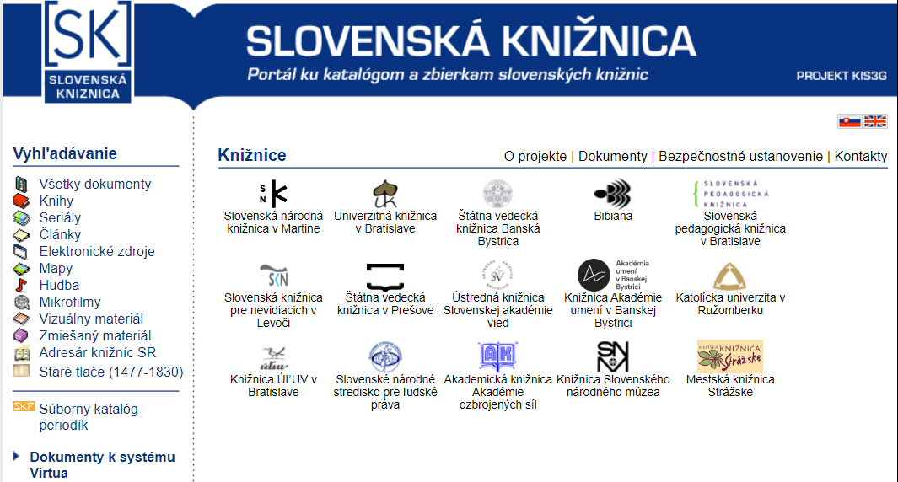
KIS3G v roku 2023 (jún)
Notes:
ILS VIRTUA stále beží. SNK zredukovala počet organizácií a systémov z 52 na 15
Knihovnícka komunita sa s týmto vývojom zmierila!
Nemá modernú a efektívnu víziu knižničných služieb!

Slide 12
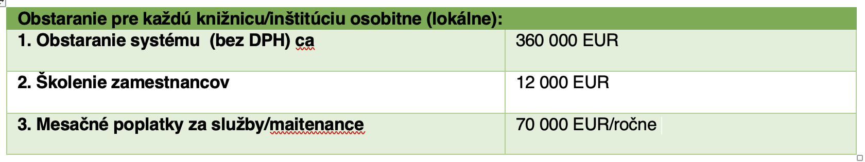
Náklady na obstaranie systémov lokálne pre každú inštitúciu/knižnicu
Notes:
Orientačné dáta z reálnej ponuky - info o nákladoch na obstaranie Integrovaného knižničného systému (ILS) vhodného pre vedeckú, akademickú knižnicu, krajskú (regionálnu) knižnicu.

Slide 13
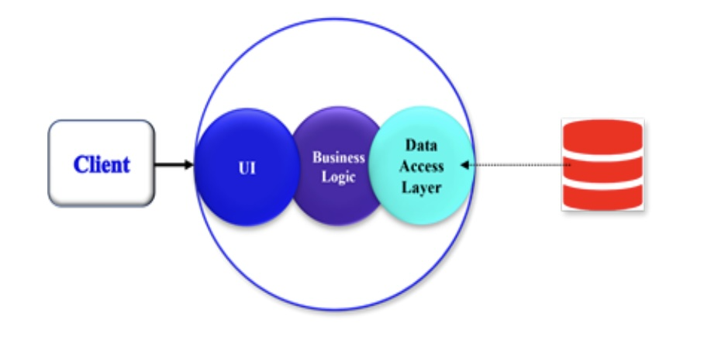
Monolitická architektúra ILS
Notes:
„Monolitická a jednoduchá architektúra
Prvé operačné systémy používali monolitickú štruktúru, kde bol OS zreteľne oddelený od aplikačných programov. K hardvéru mal prístup iba OS bežiaci v privilegovanom režime. Keď program žiadal o vykonanie systémovej služby, bol proces prepnutý do privilegovaného režimu, až kým neukončil túto službu.
Jednoduchú štruktúru majú zväčša malé OS, napríklad MS-DOS. Jeho komponenty nie sú celkom oddelené, programy majú prístup až priamo k hardvérovým službám.“
„Možnosť 1. Monolitická architektúra (monolit)
Monolitická architektúra je ako snehová guľa. Začnete projekt a máte malú snehovú guľu. Je taký malý, že ho dokáže vyvinúť a zrolovať malý tím. Prešlo pár rokov a teraz sa vaša snehová guľa stala taká obrovská, že ju už tlačí 20 vývojárov. O niekoľko rokov budú stovky vývojárov tlačiť snehovú guľu s množstvom kódu, no spustenie nových funkcií bude veľmi pomalé.
V dôsledku toho majitelia začnú meniť technického riaditeľa, členov tímu, ale je to len horšie. Noví členovia tímu nepoznajú historické detaily, prečo je snehová guľa taká, aká je a nie iná.
Dokumentácia k produktu rýchlo zastará.
Prečo to neurobiť hneď od začiatku? Po prvé, na úplnom začiatku podnikania sú vždy obmedzené zdroje, nedostatok vývojárov, odborných znalostí a času.
Po druhé, technickí inžinieri si myslia: "Nuž, nech je to zatiaľ monolitická architektúra, ale keď požiadavky narastú, potom všetko prerobíme".
Inými slovami:
"Monolitická aplikačná architektúra alebo monolit je v podstate jeden veľký kus zdrojového kódu, ktorý má medzi sebou nespočetné množstvo závislostí. Monolitickú aplikáciu si môžete metaforicky predstaviť ako jeden veľký a ťažký kus kameňa. A rovnako ako je ťažké premiestniť a premiestniť jeden veľký kus skaly, tak je to aj s monolitickými aplikáciami - každá aktualizácia a zmena môže klásť obrovské prekážky nasadeniu do praxe.
KEDY TEDA POUŽIŤ MONOLIT?
Z vyššie uvedených nevýhod sa môže zdať, že monolitická aplikácia už nemá miesto na trhu a že je takým dinosaurom medzi architektúrami. Monolit má svoje miesto v malých, jednoduchých projektoch, kde vopred vieme, že užívateľská základňa je z hľadiska funkčnosti nenáročná a pomerne malá.

Slide 14
Koniec ILS ?
Vznikali v ére automatizácie a informatizácie knižníc (50 rokov)
Základné procesy knižnice sú riešené súbormi programov
Súbory programov sú usporiadané do modulov
Moduly zdieľajú spoločnú databázu
Moduly bežia na rovnakom výpočtovom prostredí
Majú zaujímavú históriu – vznikli a zanikli desiatky ILS
ILS, ktoré „prežili“ sú v súčasnosti zrelé, stabilné - mnoho funkcií
Implementované v mnohých desiatkach tisíc knižníc po celom svete, naďalej prosperujú
Notes:
Približne od roku 2010 do súčasnosti sa dá hovoriť o systémoch 4. generácie.
Tie sa vyznačujú tým, že sú to v podstate tradičné ILS.
Slúžia spoľahlivo v jednotlivých inštitúciách resp. v konzorciách.
Samotní dodávatelia si však uvedomujú, že tradičné ILS prestávajú vyhovovať.
Nedostatok komplexnosti nahrádzajú pridávaním (prilepením) rôznych doplnkových služieb ako:
a) správa elektronických zdrojov
b) discovery služby
c) prepojenie na digitálne repozitáre,
d) rozšírenie obmedzení formátu MARC21 (EPC-citácie)
e) autority ap.
f) otvorenosť - tá sa nedá dosiahnuť
g) rola komunít ai. - minimálna
h) implementácia nových štandardov (IFLA Library Reference Model-LRM) - neexistuje

Slide 15
2. LSP (Library Services Platforms)
Platformy knižničných služieb
Notes:
LSP možno definovať ako novú generáciu systémov riadenia knižničných/informačných inštitúcií a služieb, ktorá presahuje všetky zabudované funkcie ILS,
sú postavené na platforme SaaS
majú viacerých nájomníkov (nájomníkov),
využívať výhody cloud computingu;
Používanie webových technológií
Poskytovanie vyhľadávacích služieb (zisťovanie)
spravovať fyzické, digitálne a elektronické materiály a
mať doplnkové služby v jednom systéme (jedno rozhranie)
Navyše:
Systémy, ktoré odporúčam, sú vhodné pre všetky typy informačných inštitúcií, vrátane múzeí, galérií, archívov atď.

Slide 16
Platformy LSP
  OCLC WorldShare Management Services,
  ALMA Ex Libris,
  RERO+
  FOLIO
  TIND
  ProQuest Intota,
  Kuali OLE,
  SirsiDynix
  BLUEcloud Suite a
  MEDAD
Notes:
Na trhu sú dostupné rôzne produkty LSP, ako napríklad
OCLC WorldShare Management Services,
Ex Libris Alma,
Sierra od Innovative Interfaces,
ProQuest Intota,
Kuali OLE,
SirsiDynix BLUEcloud Suite
MEDAD
FOLIO.
Podrobnejšie: Tento článok stručne rozoberá koncept Platformy knižničných služieb (LSP), jej vlastnosti, funkcie a charakteristiky. (Pradhan, Pallab. 2019. Library Services Platform (LSP): An Overview. https://www.researchgate.net/publication/333816851_Library_Services_Platform_LSP_An_Overview . 2019.
TIND: Tind Technologies je nórska spoločnosť založená v roku 2013 s cieľom ponúkať služby hostingu a údržby pre inštitúcie využívajúce softvér Invenio, ktorý vytvoril CERN (Purcell 2015). Odvtedy má spoločnosť niekoľko klientov z radov akademických a vedeckých knižníc, najmä v Nórsku a Severnej Amerike (Breeding 2020, s. 39). (BREEDING, 2023)
Rovnako ako RERO+, aj TIND vyvinul svoje vlastné riešenia založené na Invenio: riešenie digitálnej archivácie, inštitucionálne úložisko, nástroj na správu výskumných údajov a SIGB (Tind [n.d.]).
Webová stránka projektu obsahuje veľmi málo informácií o použitých pracovných metódach. Audun Bjørkøy (2021).
MEDAD je fakticky derivátom platformy založenej na platforme FOLIO v arabskom svete.

Slide 17
Notes:
Funkčná špecifikácia LSP (2023)
ERMS: Cieľom ERMS je vytvoriť systém riadenia elektronických zdrojov cez webovú aplikáciu.
Knowledge Bases: Báza znalostí alebo znalostná báza je databáza používaná v expertných systémoch, ktorá obsahuje akumulované znalostí ľudí - expertov, špecialistov v konkrétnych odboroch. Báza znalostí je spravidla rozsiahla dátová štruktúra, ktorá obsahuje symbolickú reprezentáciu expertných znalostí zo zvolenej problémovej oblasti. Wikipédia
Conceptual Organisation: Sonnenwald, Diane (2004). „Kultúra inovácií v organizácii“. Riadenie kognitívnej a afektívnej dôvery v koncepčnú organizáciu výskumu a vývoja. 10.4018/9781591401261.ch004.
Linked Data:
Heng, Greta. 2023. Revamping Metadata Maker for ‘Linked Data Editor’: Thinking Out Loud.Vylepšenie nástroja Metadata Maker pre „Editor prepojených údajov Myslite nahlas“: In: Code4Lib. Issue 55, 2023-1-20. Dostupné: https://journal.code4lib. 2023.
Linked. 2012-2022. Linked Data for Libraries. https://wiki.lyrasis.org/pages/viewpage.action?pageId=41354028; Linked Data for Libraries Labs. https://wiki.lyrasis.org/pages/viewpage.action?pageId=77447730; Linked Data for Production. https://wiki.lyrasis.org/pages/viewpage. 2012-2022.
Maker. 2023. Metadata Maker. [Online] 2023. [Dátum: 12. 07 2023.] https://metadatamaker.library.illinois.edu/.
Napríklad: v šablóne do modulu katalogizácie monografie (LD) v nástroji Metadata Maker výskumníci pridali dve nové prepojené dátové funkcie, a to: návrhy osobných mien z VIAF a návrhy predmetových hesiel LCSH. Nové funkcie podporujú vyhľadávanie a automatické dopĺňanie osobných mien vo VIAF a generovanie LCSH (kľúčových slov) na základe textu poskytnutého používateľom do šablóny záznamu. URI kontrolovaných výrazov sú pridané do výstupných metadát. V budúcnosti bude dozaista možné pri „skladaní“ katalogizačného záznamu linkovať aj iné dáta, napríklad názvy vydavateľov, štandardné čísla (ISBN), kódy krajín, kódy jazykov, časové údaje (dátumy) ap.
Vývoj editorov katalogizácie pomocou prepojených dát stále pokračuje. Stále však existujú problémy, ktoré sa riešia formou spolupráce knihovníkov a informatikov. Hlavný problém spočíva v tom, že zatiaľ neexistuje žiadny integrovaný knižničný systém (ILS), ktorý by bol schopný prijímať dáta z BIBFRAME editorov. Nezdá sa, že by predajcovia ILS podporovali trend prepájania dát a fungujú v režime tradičnej rigidnej katalogizácie s využívaním dát špecifikovaných vo formátoch MARC 21.
Metadata Maker (Maker, 2023), vyvinutý a vydaný ako open-source aplikácia v roku 2015 (Heng, 2023). Je to nástroj na tvorbu katalogizácie, ktorý umožňuje používateľom vytvárať bibliografické metadáta bez predchádzajúcich znalostí o katalogizácii. Metadata Maker môže mať potenciál, aby si ho v praxi osvojili poloprofesionálni katalogizátori s pridanými novými prepojenými zdrojmi údajov, vrátane automatického návrhu osobného mena súboru VIAF (VIAF) (Virtual International Authority File) a odporúčaní predmetu LCSH (LCSH, 2022) (Library of Congress) na základe zadávania textu používateľom (Heng, 2023). Rovnako by malo byť možné pripájať data z národných súborov autorít.
IFLA LRM: Riva, Pat, et al. 2017. IFLA Library Reference Model: a conceptual model for bibliographic information, International Federation of Library Associations and Institutions, August 2017; amended and corrected December 2017. https://www.ifla.org/files/assets/cataloguing/frbr-lrm/ifla-lrm-august-2017_rev201712.pdf
IFLA Library Reference Model (LRM). 2020. https://www.librarianshipstudies.com/2020/04/ifla-library-reference-model-lrm.html. [2023-08-16]. [Vzdelávací materiál pre odbor knižničné a informačné štúdiá. Video: Chris Oliver: https://www.librarianshipstudies.com/2020/04/ifla-library-reference-model-lrm.html].
Artificial intelligence tools : Napr. ChatBoots MADAD v LSP MEDAD je fakticky derivátom platformy založenej na platforme FOLIO v arabskom svete. Pozri tiež: 5 Ways Artificial Intelligence Impacts Libraries. 2023. https://www.aje.com/arc/ways-artificial-intelligence-impacts-libraries/
API, alebo Application Programming Interface, je výraz, ktorý sa často používa v súvislosti s programovaním a vývojom webových aplikácií. Napr.:https://smartyacademy.sk/co-je-api-application-programming-interface/

Slide 18
Notes:
Technická špecifikácia LSP (2023)
Beyond Client/Server Computing: LSP na rozdiel od ILS nevyžadujú lokálnu inštaláciu tučného klienta (zamestnanci), používa sa len webový interfejs pre zamestnancov aj použivateľov.
1) Cloud Computing: Ve skutečnosti existuje dohodnutý soubor charakteristik Národního institutu standardů a technologie, který definuje systém cloud computingu jako systém: »Samoobsluha na vyžádání; Široký přístup k síti; sdružování zdrojů; Rychlá elasticita; Měřená služba».
2) IaaS/SaaS/DaaS Platforms: Pokud chcete vytvářet a hostovat své webové stránky, ale nechcete používat cloudové služby, koupíte serverový hardware za vyšší počáteční cenu. Máte větší kontrolu nad tím, jak je nastaven a integrován s vaší firmou (Lokálně).
Pokud nechcete kupovat serverový hardware, ale přesto chcete získat výpočetní prostředky. Tyto zdroje lze na vyžádání uživatelům služby zabalit jako službu prostřednictvím internetu (Infrastruktura jako služba = IaaS).
Cloudová služba představuje širokou škálu služeb poskytovaných na vyžádání společnostem a zákazníkům přes internet. Lze jej rozdělit do 3 kategorií: IaaS, PaaS a SaaS. S rychlým rozvojem informačních technologií existují také různé modely cloudových služeb, které se objevily v rámci segmentace odvětví. IaaS = Infrastruktura jako služba; PaaS = Platforma jako služba; SaaS = Software jako služba;AaaS = Analytics jako služba;BaaS = Backend jako služba; FaaS = Funkce jako služba; DaaS = Data jako služba; STaaS = Úložiště jako služba; CaaS = Kontejner jako služba; NaaS = Síť jako služba; DBaaS = Databáze jako služba; AaaS = Autentizace jako služba; aPaaS = Aplikační platforma jako služba; iPaas = Integrační platforma jako služba ai.
Multi-Tenant Platforms: To je často jeden z nejvíce nepochopených konceptů cloud computingu. "Lehká" definice z WhatIs.Com uvádí: "Multi-tancy je architektura, ve které jedna instance softwarové aplikace slouží více zákazníkům. Každý zákazník se nazývá klient. Klienti mohou být schopni přizpůsobit některé části aplikace, jako je například barva uživatelského rozhraní (UI) nebo obchodní pravidla, ale nemohou přizpůsobit programy (kód) aplikace. Více pronájmů může být ekonomické, protože náklady na vývoj a údržbu softwaru jsou běžné. To lze přirovnat k jedinému zapůjčení, architektuře, ve které má každý zákazník svou vlastní instanci softwaru a může mu být udělen přístup ke kódu. U víceklientské architektury stačí zprostředkovateli aktualizovat jenom jednou. S architekturou s jedním tenantem se poskytovatel musí dotknout více instancí softwaru (ILS), aby mohl provádět aktualizace. Dalším důvodem, proč by náklady měly být nižší, je to, že pokud dodavatel podporuje všechny své zákazníky (a pro pracovní počet řekněme 500) z této jedné instance softwaru, při upgradu této instance softwaru na nejnovější verzi je všech 500 zákazníků aktualizováno současně. Pokud dodavatel používá jednu instanci softwaru na zákazníka, i když je hostován v architektuře SaaS, musí aktualizovat každou instanci jednotlivě. To samozřejmě vytváří režijní náklady a zpoždění." (GRANT, 2012)
Security certifications: Bez zabezpečeného cloud computingu nebo systému SaaS potenciálně zvýšíte vystavení vaší knihovny všem druhům rizik. Výsledkem je, že při pořizování nového systému cloud computingu nebo správy knihoven SaaS byste se vy a vaši právníci a pracovníci nákupu měli ujistit, že dodavatel splňuje nějaký certifikovaný bezpečnostní standard. Upozorňujeme však, že většina certifikací se vztahuje pouze na datové centrum a pouze na konkrétní místo. Tyto bezpečnostní certifikace tedy nemusí poskytovat žádnou záruku, že data opouštějící datové centrum a procházející větším webem jsou přenášena šifrovaným a bezpečným způsobem. Opět je to něco, co byste měli zkontrolovat samostatně a jako součást procesu zadávání veřejných zakázek. Existují dva specifické standardy, které se týkají takového zabezpečení: Bezpečnostní certifikace – Bez zabezpečeného cloud computingu nebo systému SaaS potenciálně zvýšíte vystavení vaší knihovny všem druhům rizik. Výsledkem je, že při pořizování nového systému cloud computingu nebo správy knihoven SaaS byste se vy a vaši právníci a pracovníci nákupu měli ujistit, že dodavatel splňuje nějaký certifikovaný bezpečnostní standard. Upozorňujeme však, že většina certifikací se vztahuje pouze na datové centrum a pouze na konkrétní místo. Tyto bezpečnostní certifikace tedy nemusí poskytovat žádnou záruku, že data opouštějící datové centrum a procházející větším webem jsou přenášena šifrovaným a bezpečným způsobem. Opět je to něco, co byste měli zkontrolovat samostatně a jako součást procesu zadávání veřejných zakázek. Existují dva specifické standardy týkající se tohoto zabezpečení: ISO/IEC 27001 a SAS 70/SSAE 16. (GRANT, 2012).

Slide 19
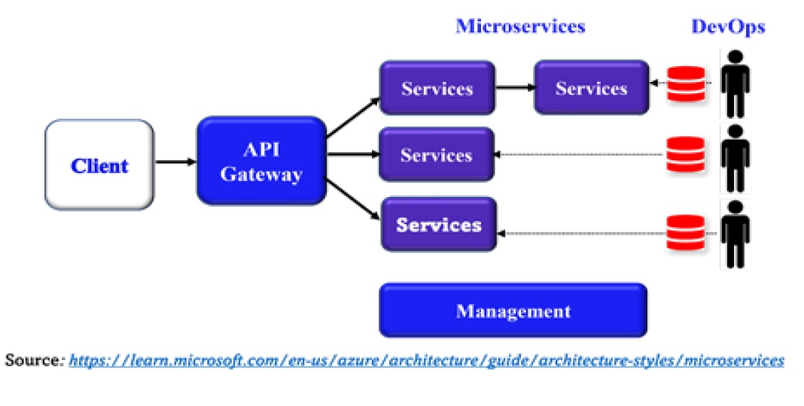
Architektúra mikroslužieb LSP
Notes:
Architektúra mikroslužieb
Architektúru mikroslužieb možno prirovnať k dlažbám na chodníkoch. Ako projekt rastie, na chodník sa pridávajú ďalšie dlaždice. Ak je komponent zastaraný, stačí túto dlaždicu vymeniť za novú.
Táto architektúra má veľa výhod, no vymenujem tie najdôležitejšie:
jednotliví zamestnanci sú zodpovední za prevádzku každej mikroslužby
krádeži kódu projektu je zabránené, pretože vývojári majú prístup iba k časti kódu
keď vyjdú aktualizácie programovacieho jazyka, môžete jeden po druhom opraviť programový kód každej služby
Podľa: https://finmv.com/sk/product/how/microservices
Na rozdiel od monolitov sú mikroslužby typicky decentralizované, voľne spojené jednotky vykonávania. Nasledujúci diagram zobrazuje typickú architektúru mikroslužieb:

Slide 20
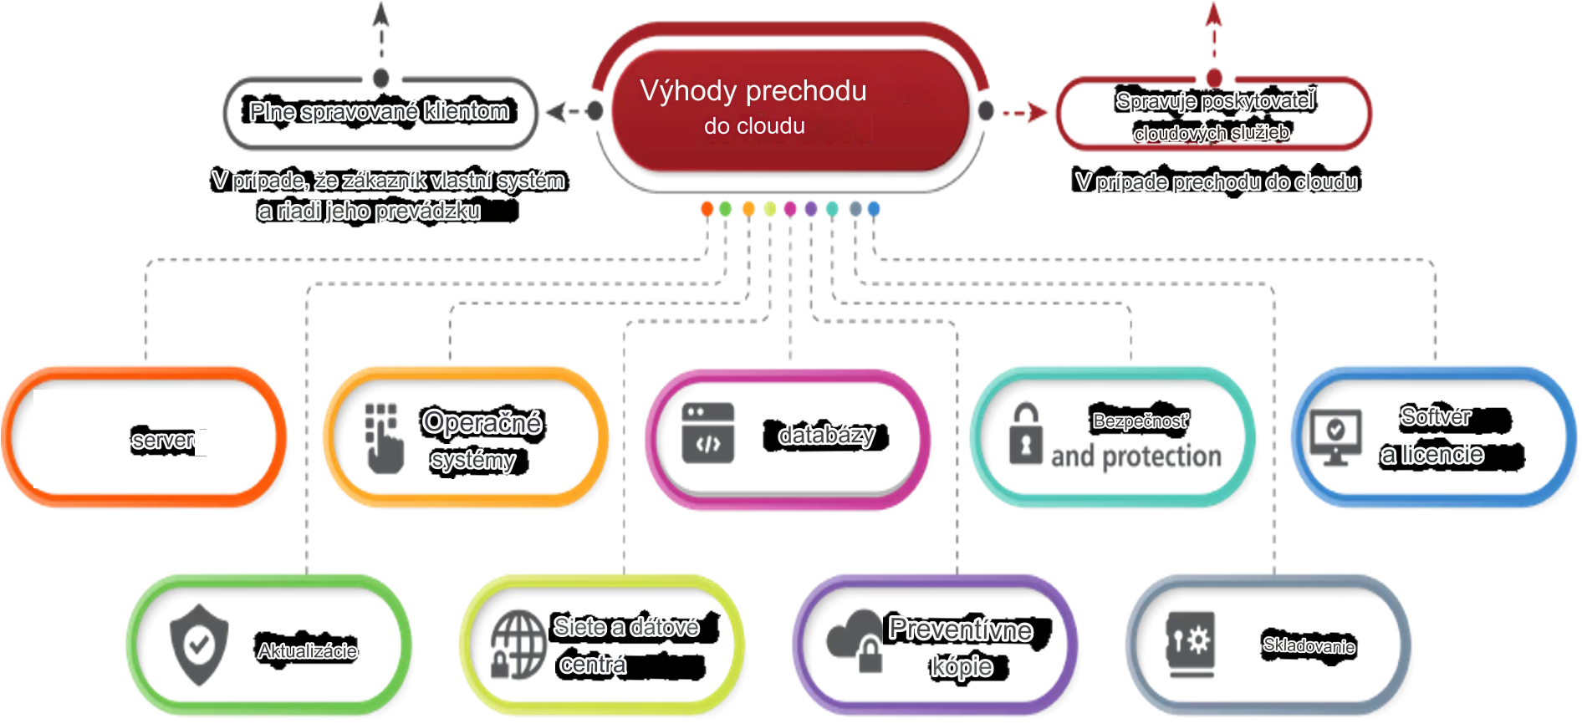
Notes:
Schéma podľa aplikácie FOLIO v systéme MEDAD zobrazuje:
1. Možnosť plného spravovania klientom – v tomto prípade klient sám vlastní systém a riadi jeho prevádzku (Hore vľavo)
2. Ukazuje výhody prechodu do cloudu (stred)
3. V prípade prechodu do cloudu systém (platformu) spracuje poskytovateľ cloudových služieb (vpravo hore)
V cloude sú k dispozícii služby infraštruktúry:
server,
operačné systémy,
databázy,
bezpečnosť a ochrana,
softvér a licencie,
aktualizácie,
siete a dátové centrá,
záložné kópie,
úložiská.

Slide 21
3 FOLIO

Slide 22
Typy inštalácie a nasadenia
S FOLIO môžeme pracovať, inštalovať a nasadzovať rôznymi spôsobmi:
Vopred pripravené Vagrantboxy
Nasadenie jedného servera
Nasadenie Kubernetes
V SVKBB očakávame nasadenie na jeden server!
Alebo konzorcium NAKIS5G
Notes:
Organizace se může rozhodnout, zda bude FOLIO provozovat jako hosting nebo samostatně.
Hosting nabízí například EBSCO nebo IndexData.
Tyto společnosti se intenzivně podílejí na vývoji FOLIA, ale nejsou vlastníky FOLIA
Veľké systémy, napríklad NAKIS3G sa môžu hostovat „lokálne“ samy! (Stanford, Kongresová knižnica... )
Podľa slov Mika Gorrella (Managing Director Index Data) v mailovej komunikácii (1.11.2023)
Asi „95 % nasadení FOLIO je hosťovaných poskytovateľom, ako je Index Data alebo EBSCO. Väčšina, ak nie všetky nemecké siete však hosťujú pre svojich členov a v USA sú veľké univerzity (Stanford, Texas A&M), ktoré sú hostiteľmi samy seba. Nejde o inštaláciu jedného servera. FOLIO beží na kontajneroch, ktoré sú zvyčajne nasadené v klastri virtuálnych počítačov“
Mike Gorell: „FOLIO je sofistikovaný systém postavený pre modernú cloudovú infraštruktúru. Jeho prevádzka si okrem tradičných databáz a moderných virtuálnych počítačových prostredí vyžaduje kompetencie v oblastiach, ako je orchestrácia kontajnerov, fronty správ. Naši inžinieri DevOps spravujú FOLIO (pre komunitu aj pre našich zákazníkov) od jeho začiatku. Naša skúsenosť je taká, že miestnym tímom často chýbajú skúsenosti s jednou alebo viacerými z týchto technológií.“
Předem postavené Vagrant boxy
Ak chcete len vyskúšať FOLIO bez inštalácie, môžete spustiť jeden z vopred pripravených boxov Vagrant. Stiahnutie a spustenie virtuálneho počítača s inštanciou FOLIO a vzorovými údajmi, ktoré je možné okamžite použiť, trvá niekoľko minút.
Ďalšie informácie nájdete na části Vagrant boxy .
Jednoserver
Môžete si vybrať, či budete hostiť a prevádzkovať FOLIO lokálne. V tomto scenári je inštalácia FOLIO samostatne spravovaná a vykonávaná na jednom serveri bez použitia riešenia orchestrácie softvéru, ako je napríklad Kubernetes.
Táto konfigurácia sa odporúča, ak máte jedného nájomníka alebo môžete vopred odhadnúť počet nájomníkov a zdrojov, ktoré bude vaša inštancia FOLIO spracovávať; V opačnom prípade by ste mali zvážiť nasadenie Kubernetes.
Jedným z cieľov FOLIO je rozšíriteľnosť. Knižnice a dodávatelia môžu stavať na existujúcich aplikáciách alebo vyvíjať nové aplikácie, ktoré rozširujú knižnicu do oblastí, ako je ERP areálu, správa výskumu a ďalšie. Okrem kódovacích a testovacích nástrojov bude vývojár pravdepodobne chcieť preskúmať celý systém FOLIO a bude potrebovať miestnu inštanciu. Zvyčajne ide o virtuálny stroj s nasadením FOLIO na jednom serveri.
Ďalšie informácie nájdete v téme v části Nová instalace jednoho serveru .
Kubernetes
Vďaka vstavaným funkciám FOLIO pre viacerých nájomníkov je ľahké využiť úspory z rozsahu a zvýšiť efektivitu knižnice. V tomto scenári bude FOLIO nasadené na klaster serverov používajúcich Kubernetes na orchestráciu. Táto konfigurácia umožňuje pridávanie nových nájomníkov a hardvérových prostriedkov na požiadanie a je ideálna, ak budete v budúcnosti potrebovať rozšíriť svoju inštanciu FOLIO.
Ďalšie informácie nájdete v témev příkladu Kubernetes .

Slide 23
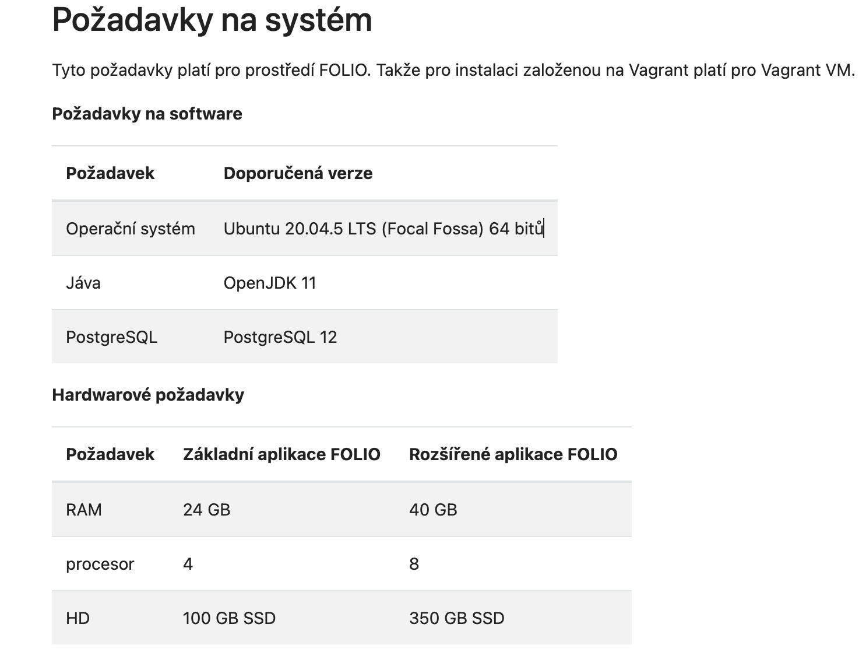
Požiadavky na systém

Slide 24
FOLIO – technické požadavky
Notes:
Operační systém: UBUNTU
Jazyk JAVA: Open JDK 11
Databáza: PostgreSQL 12 (https://en.wikipedia.org/wiki/PostgreSQL)
Hardware: RAM 24GB 4 jadrá /8 jadier 40GM
Harddisk : 100 GB SSD /350 GB SSD
Postup inštalácie je podrobne dokumentovaný. https://docs.folio.org/docs/getting-started/installation/

Slide 25

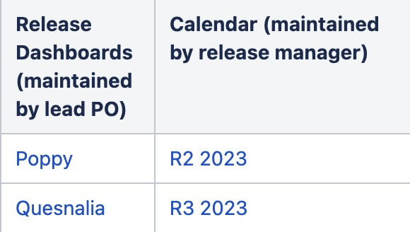

Instalace - Nastavení > Verze softwaru
Vždy je nainstalován kompletní software
Nové verze softwaru jsou pojmenovány po květinách (Mák, Quesenalia...)
Notes:
FOLIO je neustále vyvíjeno a aktualizováno podle plánu – roadmapy.
https://wiki.folio.org/display/PC/FOLIO+Roadmap
Demo verze: Mák - https://folio-snapshot.dev.folio.org/
Základné nastavenie po inštalácii:
https://docs.folio.org/docs/getting-started/installation/customizations/

Slide 26
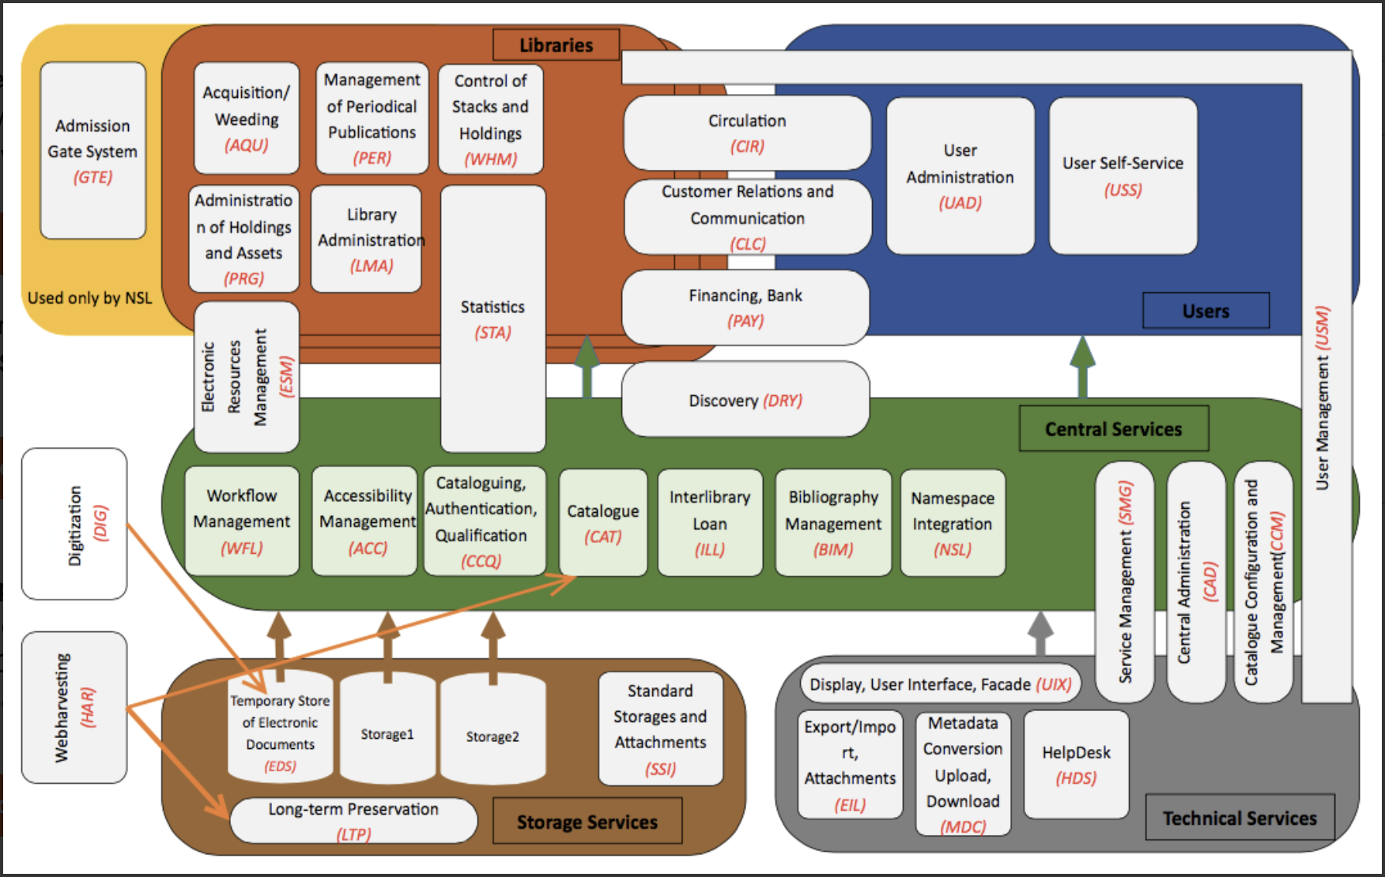
Notes:
Po inštalácii je dostupná kompletná platforma FOLIO – všetky požadované funkcie!
Koncept FOLIO na rozdiel od monolitickej ILS používa mikroslužby
V schéme sa nachádza 5 blokov:
Centrálne služby (zelený) – workflow WFL, prístupnosť ACC, autentifikácia CCQ, katalogizácia CAT, MVS ILL, bibliografia BIM, namespace NSL + žltý Gate system GTE, služby SMG, administrácia CAD, configurácia katal CCM, používatelia USM, výpožičky CIR, zákazníci CLC, financie PAY, discovery DRY, admin používateľov UAD, samoobsluha používateľov USS
Knižnice (červený) – akvizícia AQU, periodiká PER, Holdingy WHM, admin holdingov prírastkov PRG, admin knižnice LMA, el. zdroje ESM, štatistiky STA
Používatelia (modrý) – služby: CIR, CLC, PAY, DRY, UAD, USS
Úložisko služby (hnedý) slúži pre centrálne služby – vstupy do úložiska: digitalizácia DIG, webharvesting HAR, catalogizácia CAT; dočasné úložisko el doc EDC, dlhodobá ochrana LTP, úložisko 1+2, úložiská SSI
Technické služby (sivý) – slúži pre centrálne služby – interfejs UIX, export/import EIL, metadáta konverzia nahrávanie/sťahovanie MDC, HelpDesk HDS.

Slide 27
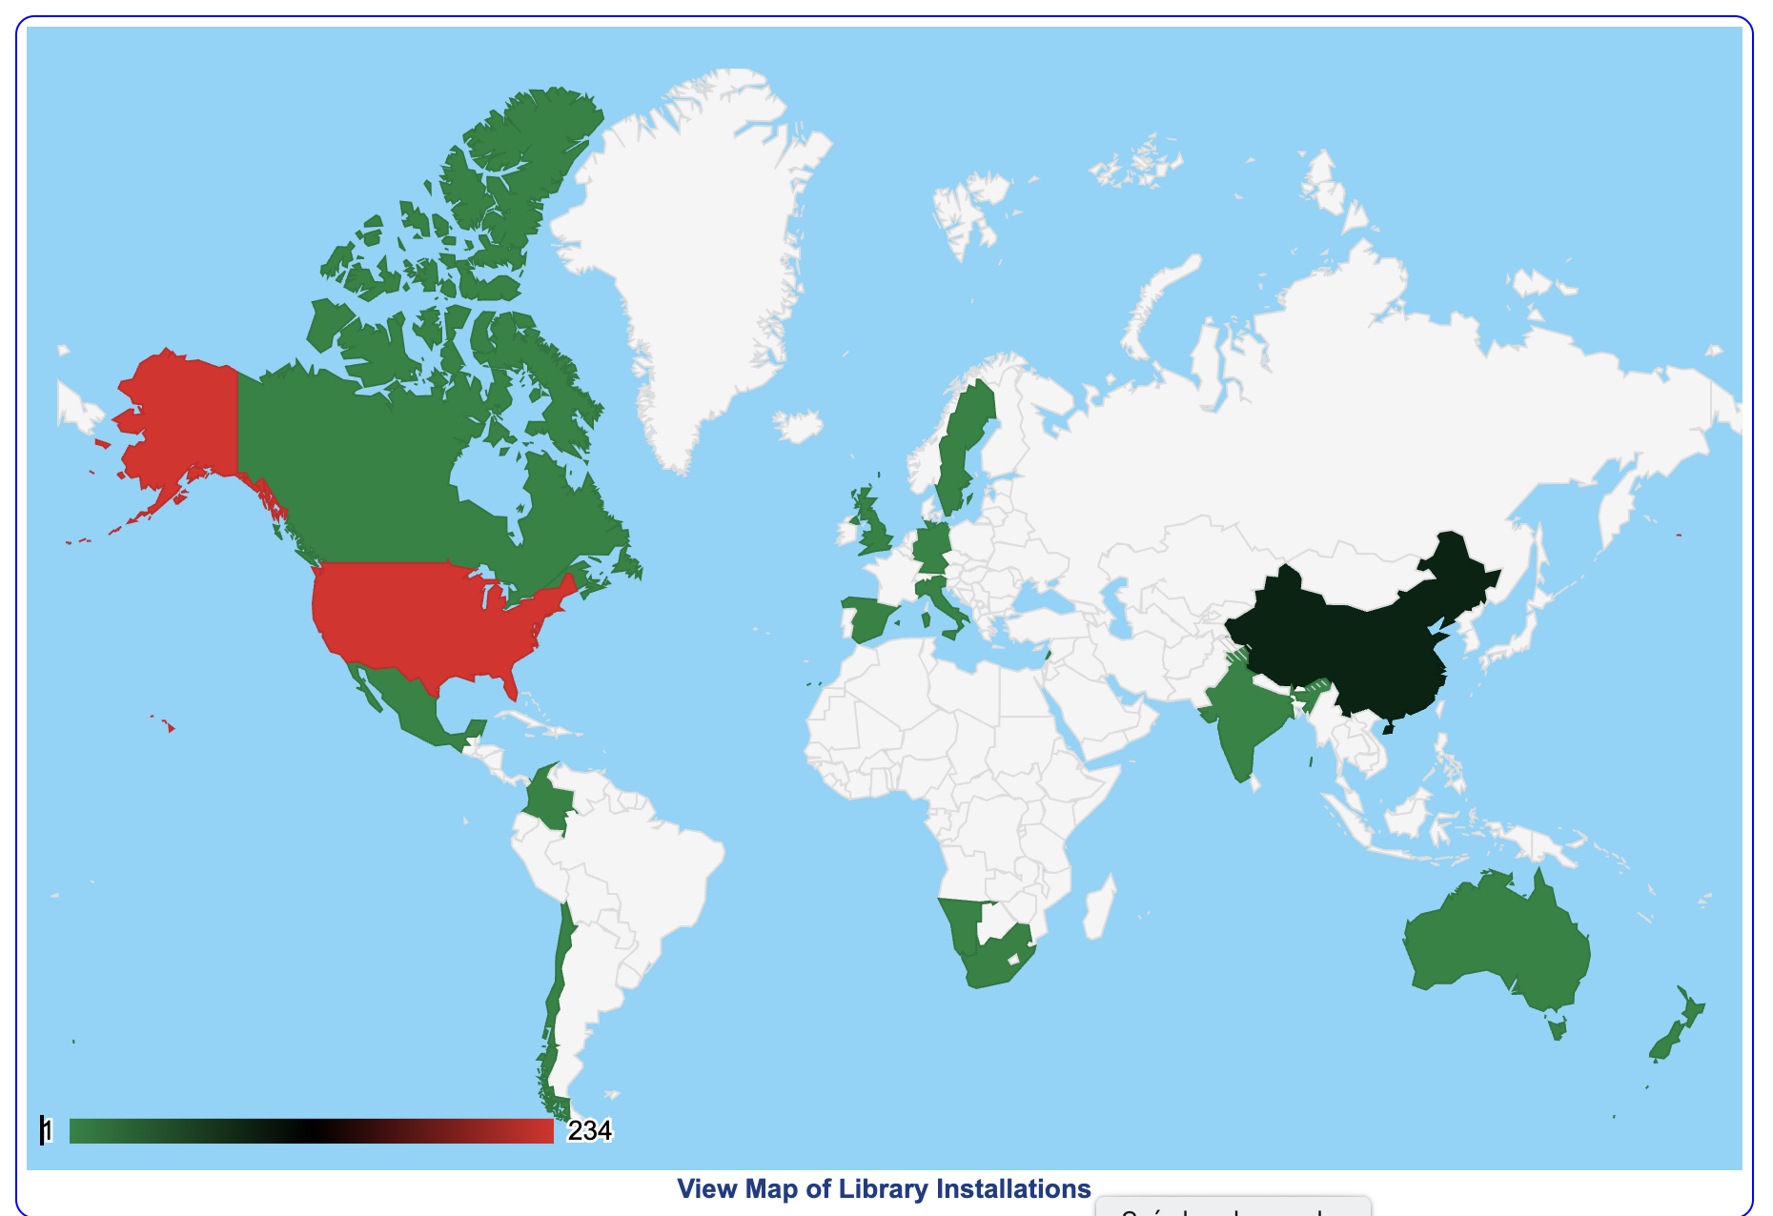
Rozšírenie FOLIO 2021
Notes:
FOLIO je globálny systém, ktorý sa pomerne rýchlo rozširuje do celého sveta.
Okrem Spojených štátov amerických sú to niektoré krajiny západnej Európy, ako Švédsko, Veľká Británia, Nemecko, Taliansko,
Niektoré africké krajiny, Austrália a p.
Zaujímavá je inštalácia FOLIO v arabských krajinách (MEDAD) a perspektívne využívanie FOLIO v Číne.

Slide 28
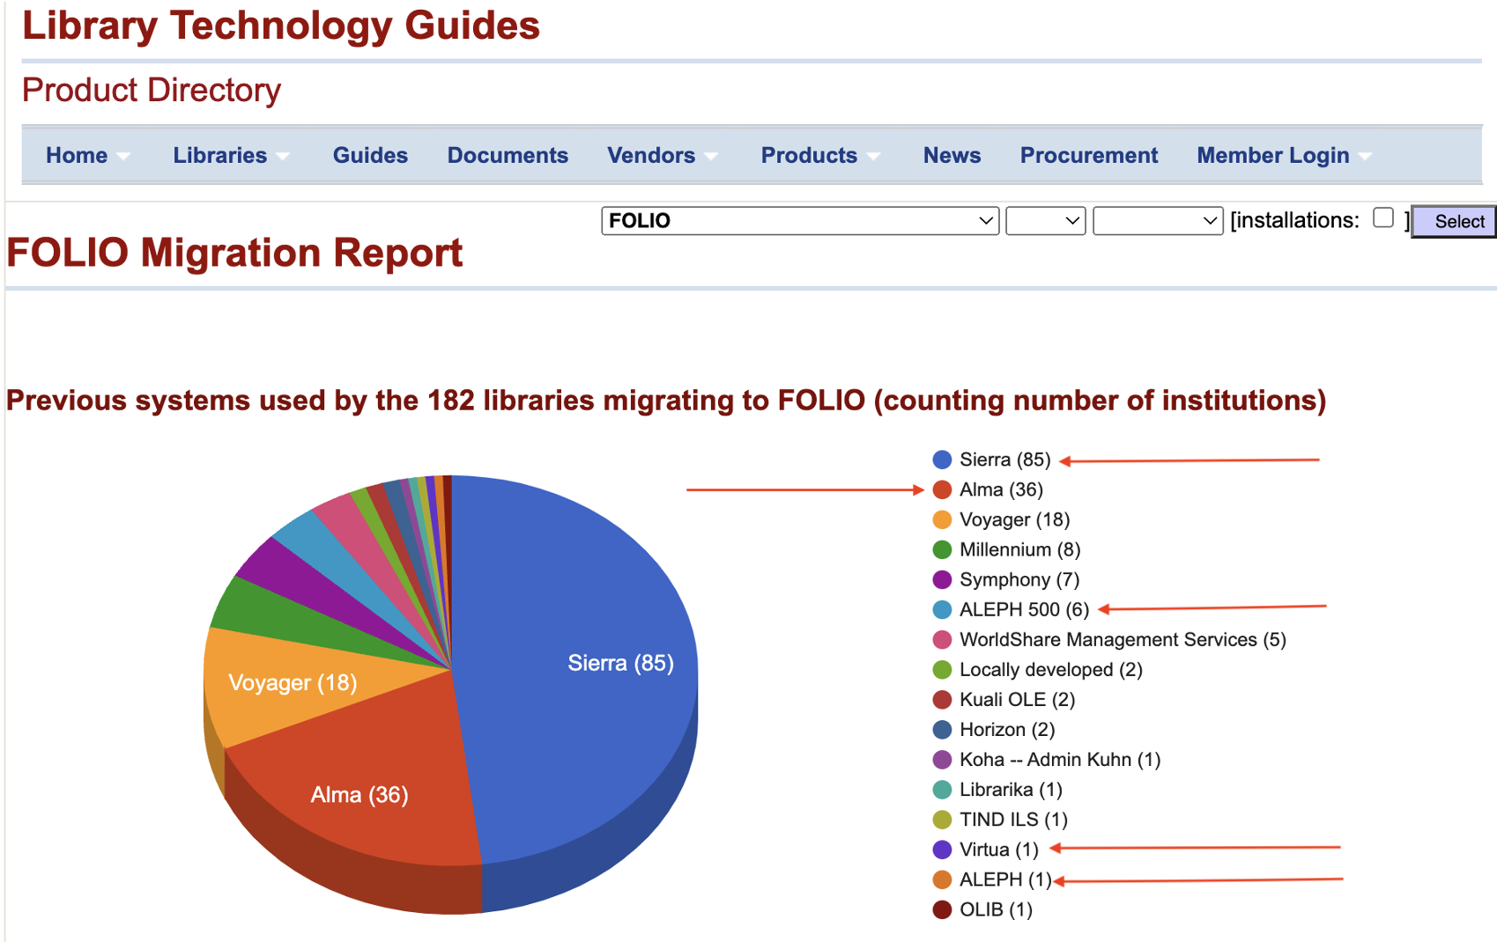

Slide 29
4. FOLIO DEMO

Slide 30
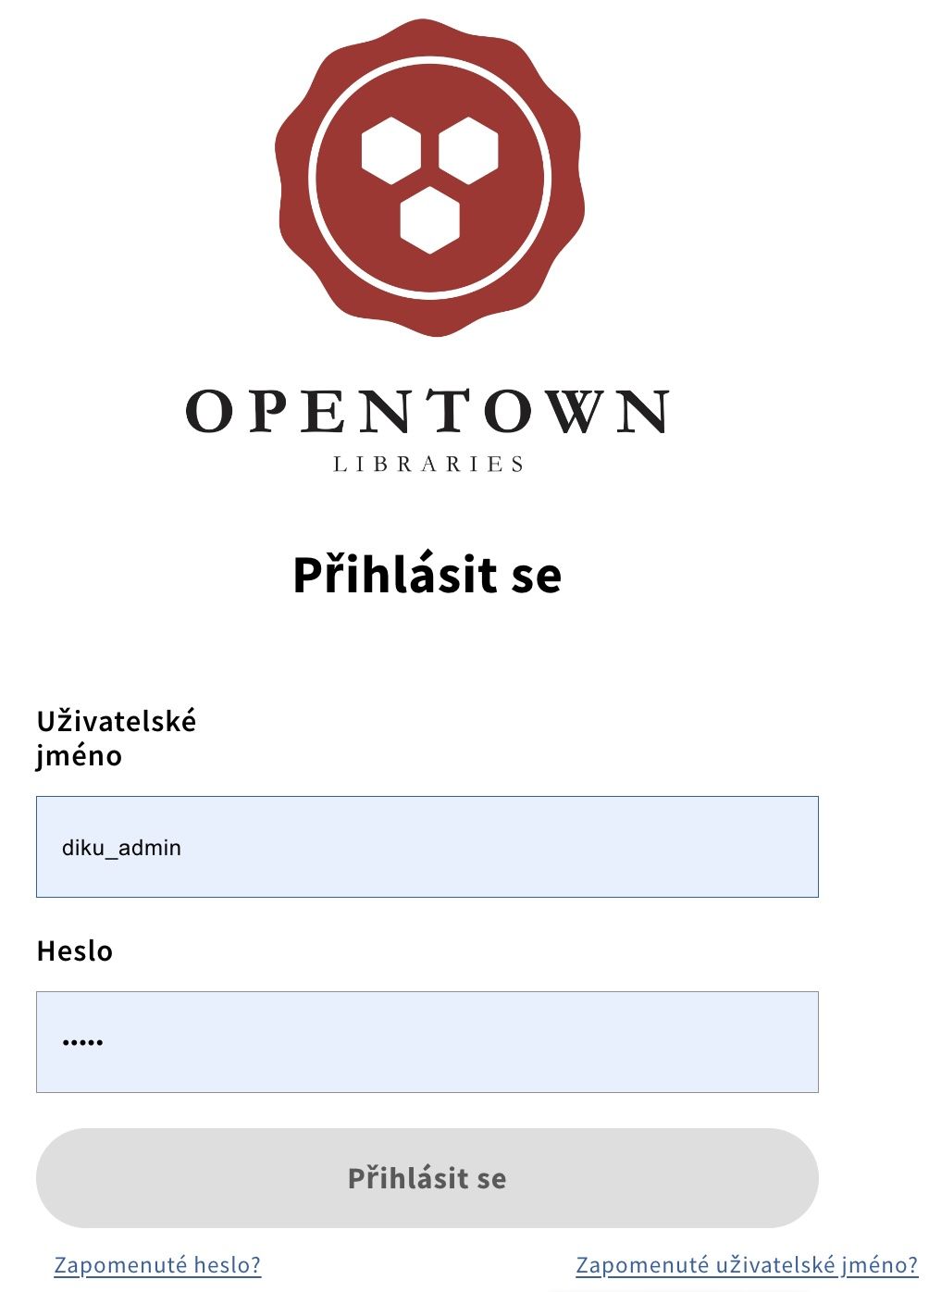
FOLIO - DEMO VERZE
DEMO
Notes:
Verzia použitá pri testovaní a nastavení pre SVKOS.
Prihlásenie do demo verzie.

Slide 31
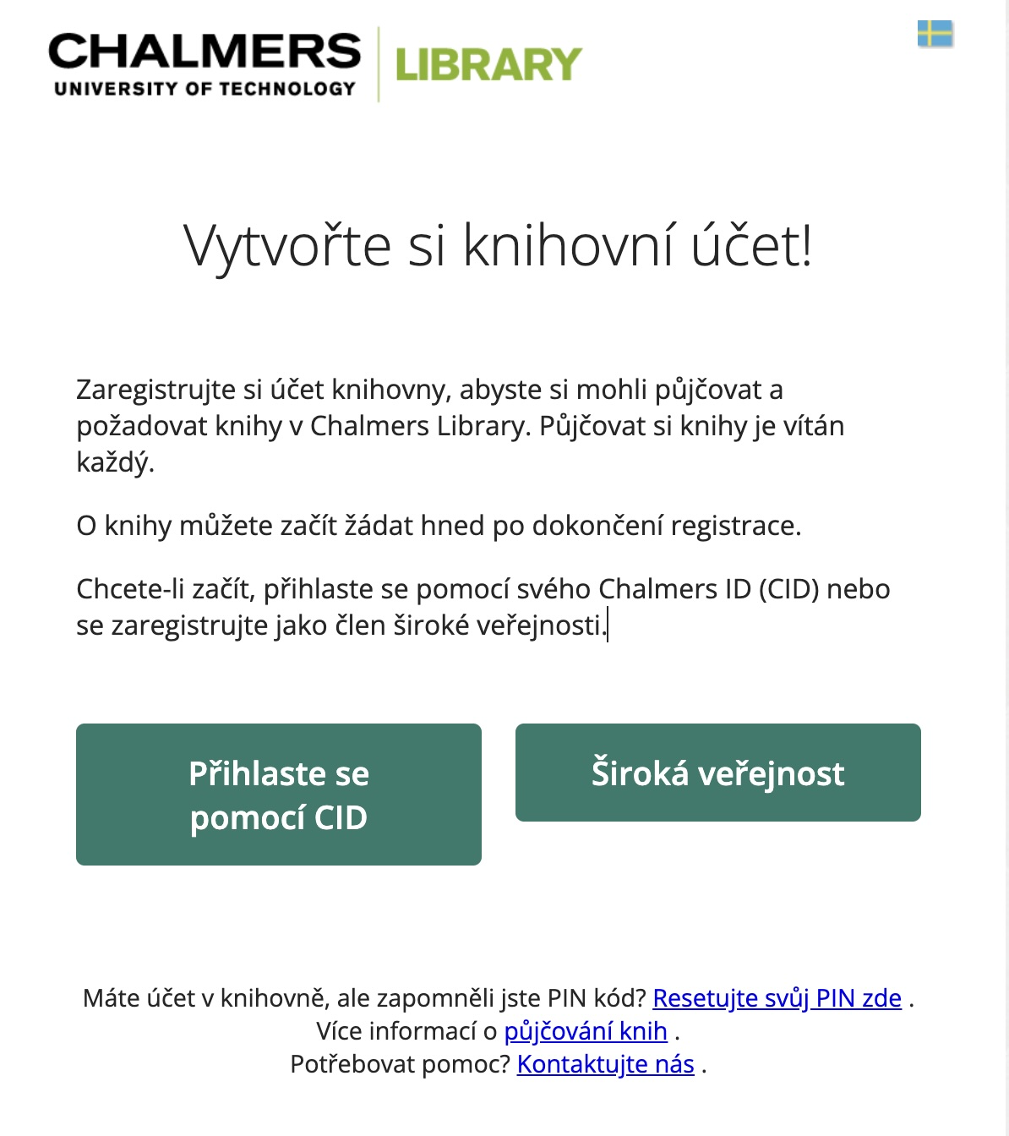
FOLIO – vytvorenie účtu (Chalmers)
Notes:
Do platformy sa zamestnanci prihlasujú prostredníctvom identifikačného kódu, ktorý majú pridelený v organizácii.
Široká verejnosť sa prihlasuje do vytvoreného účtu. Môžu si požičiavať okamžite po vytvorení účtu.
Pracuje sa cez internet!
Zamestnanci nepotrebujú žiadneho hrubého/tučného klienta

Slide 32
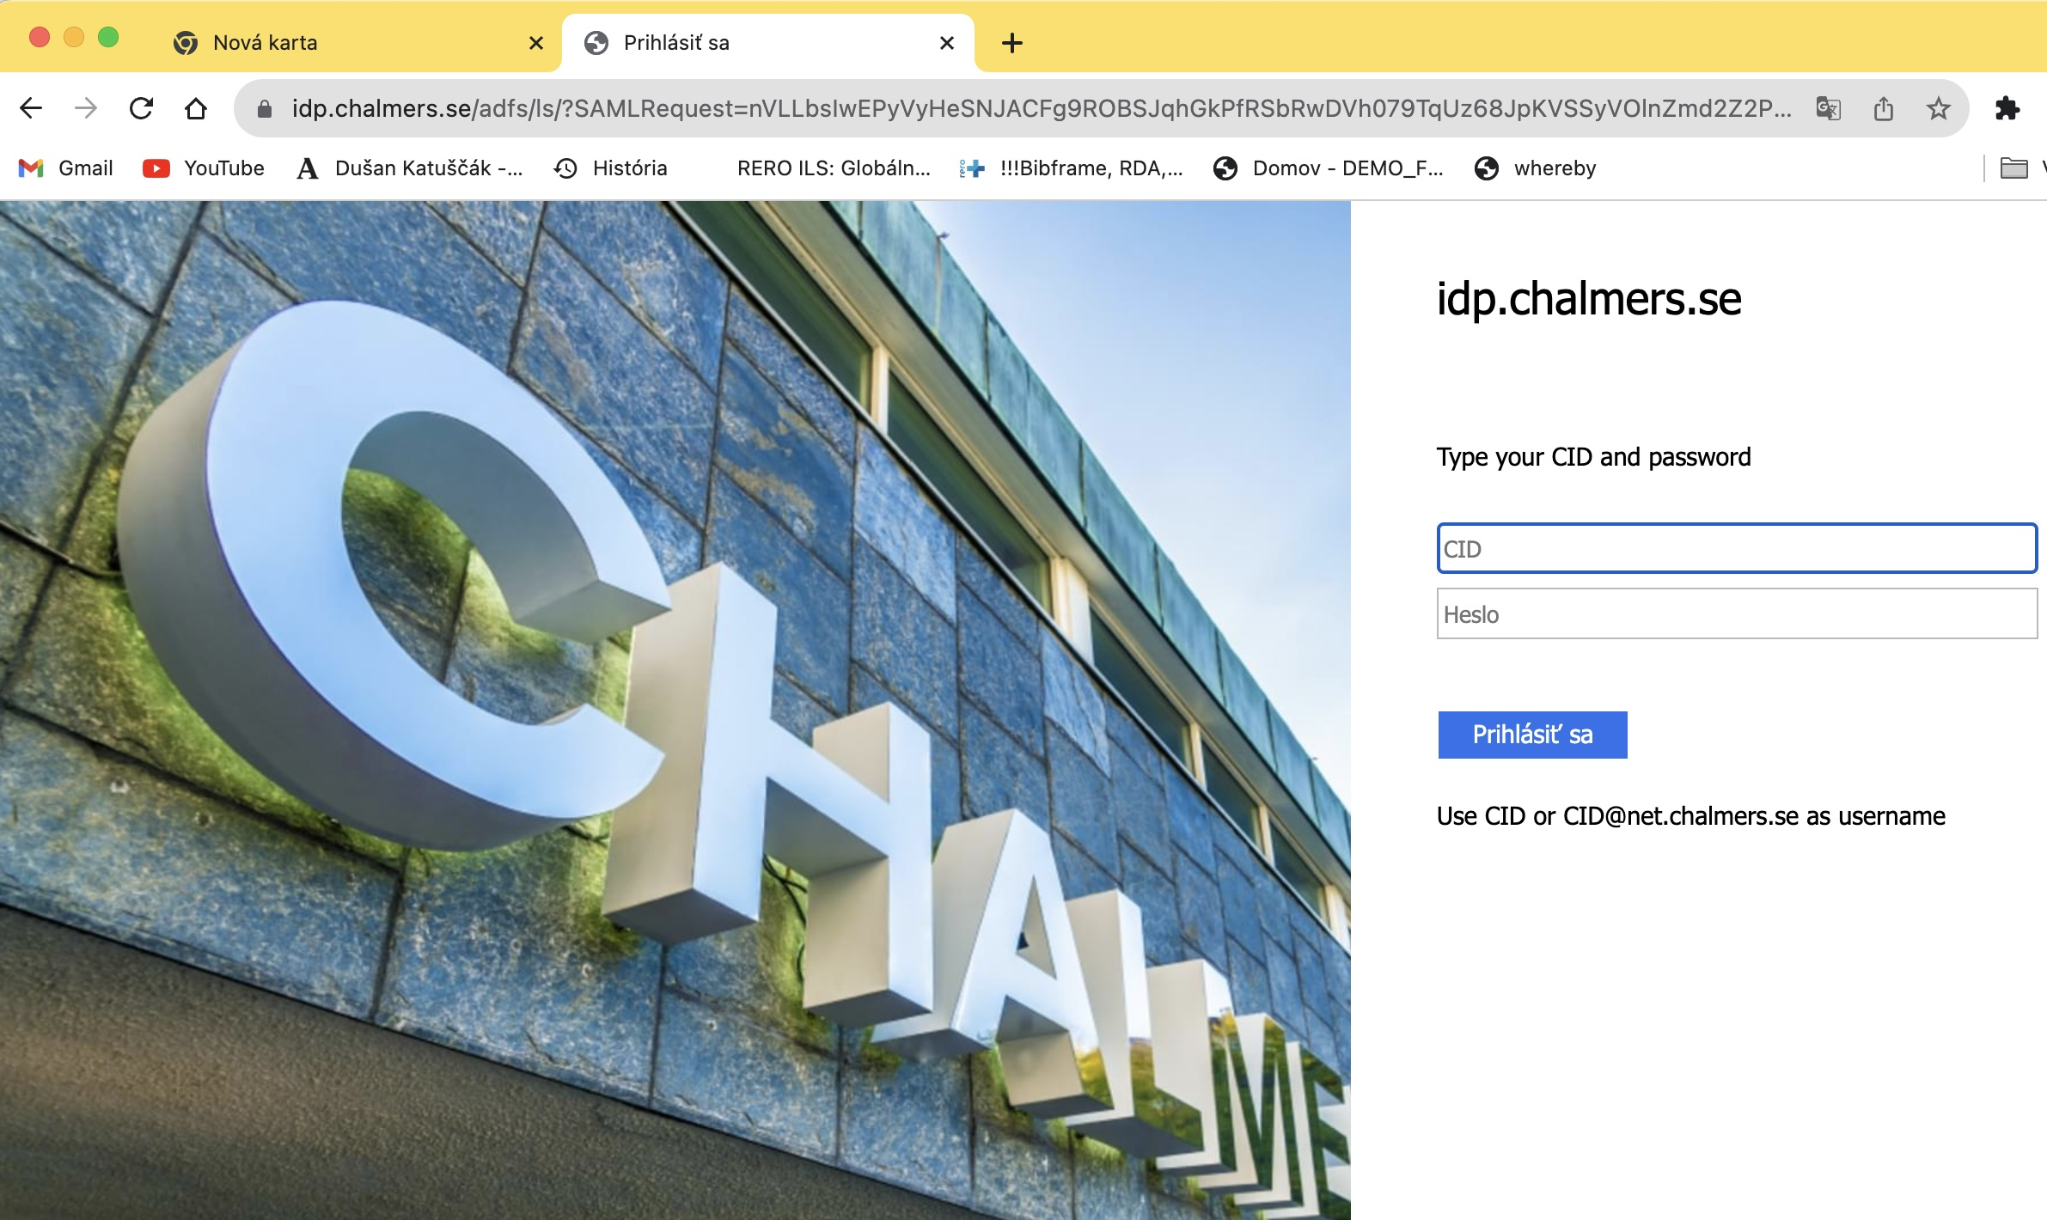
Prihlásenie zamestnacov/verejnosti (Chalmers)
Notes:
Zamestnanci sa prihlasujú cez jedno webové rozhranie a pracujú so systémom podľa oprávnení.

Slide 33
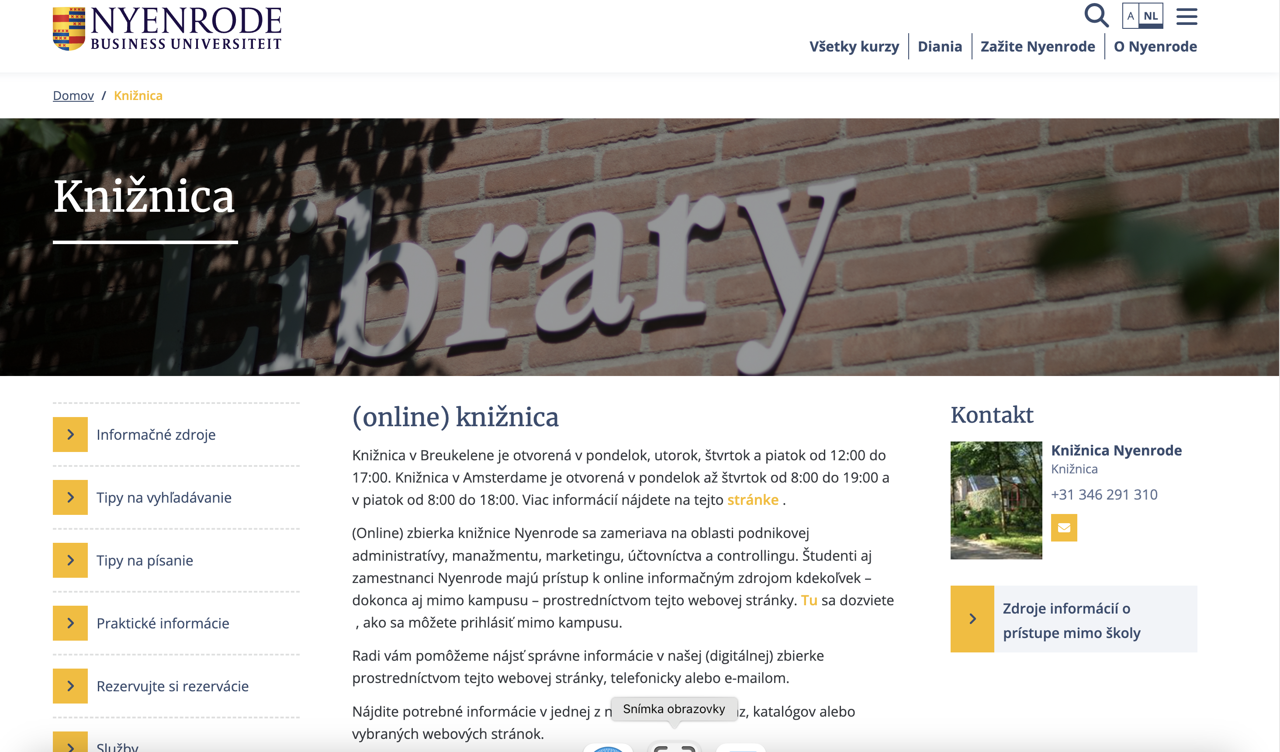
Nyenrode – Ebsco FOLIO (2023)
Nyenrode Business Universit
Notes:
https://www.nyenrode.nl/bibliotheek
Nyenrode Business University sa stala prvou inštitúciou v Holandsku, ktorá prijala platformu FOLIO Library Services Platform (LSP) s využitím hostingu a servisnej podpory EBSCO FOLIO od EBSCO Information Services (EBSCO).
Nyenrode využila expertných implementačných konzultantov EBSCO FOLIO a inžinierov knižničných služieb, aby vytvorili FOLIO LSP od počiatočného hodnotenia pripravenosti až po uvedenie do prevádzky s nepretržitými službami podpory po implementácii.
Proces implementácie EBSCO FOLIO pre Nyenrode zahŕňal
analýzu údajov,
skriptovanie a migráciu,
analýzu pracovného toku,
strategické a projektové plánovanie,
riadenie zmien a
organizačné poradenstvo a
školenia.
EBSCO FOLIO sa integruje so službami EBSCO a inými aplikáciami tretích strán , čím poskytuje lepšie pracovné postupy pre zamestnancov knižnice a ich koncových používateľov. Nyenrode bude integrovať EBSCO Discovery Service ™ (EDS) s inštitucionálnymi repozitármi SURFsharekit a Canvas Learning Management System (LMS), vybraným Nyenrode Learning Tools Interoperability (LTI). Tieto integrácie rozšíria pracovné postupy knižnice a študentov zefektívnením prístupu medzi študentskými prácami a výskumom.

Slide 34
FOLIO nájomník (TENANT)
Základ organizácie vo FOLIO
Je to klient vo FOLIO
Údaje tohto klienta sú uložené oddelene
Údaje o klientoch sú prístupné a viditeľné oddelene od ostatných klientov
Inštalácie FOLIO môžu byť "jeden nájomník" alebo "viacerí nájomníci"
Voľba "jedného / viacerých" v závislosti od konfigurácie ich hostiteľského prostredia
Klientom je zvyčajne knižnica alebo pobočka
Každý nájomník používa vlastnú sadu nasadených modulov

Slide 35
Význam MULTITENANT FOLIO
  Nižšie náklady na knižnicu
  Príklad:
  Ak dodávateľ podporuje 500 zákazníkov, inováciou tejto inštancie softvéru s viacerými nájomníkmi na najnovšiu verziu sa súčasne aktualizuje všetkých 500 zákazníkov.
  Ak dodávateľ používa jednu inštanciu softvéru pre každú knižnicu, musí aktualizovať každú inštanciu samostatne (500 knižníc samostatne)
Notes:
V platforme sa aktualizácia softvéru robí naraz pre všetkých nájomcov.

Slide 36

Knižnica ako "nájomca". Príklad
FOLIO - Iba jedna knižnica - "Jeden nájomník" (jeden TENANT)
FOLIO je open-source - softvér FOLIO je voľne dostupný
Nie je potrebné verejné obstarávanie
Transparentná verejná dostupnosť úložiska kódov, verzií softvéru a plánu platformy
FOLIO je k dispozícii pod licenciou open source Apache 2.
FOLIO sídli v Open Library Foundation, neziskovej organizácii 501(c)3

Slide 37
FOLIO a digitálne úložisko?
FOLIO nemá digitálny modul/funkciu pre digitálne úložisko
FOLIO však môže byť integrované s úložiskami, ako je Dspace atď
Notes:
Projekt FOLIO (https://www.indexdata.com/folio-repositories-whitepaper/) – 2017!!!
Projekt FOLIO je udržitelná, komunitou řízená spolupráce na vytvoření ekosystému moderních technologií, který umožňuje knihovnám prostřednictvím open source aplikací spravovat knihovní zdroje a rozšiřovat hodnotu knihoven. Jako technologický projekt je FOLIO platformou knihovních služeb (LSP) navrženou tak, aby umožňovala nové formy knihovnických služeb a zároveň podporovala tradiční funkce správy zdrojů.
Architektura FOLIO
Platforma FOLIO se skládá ze dvou komponent: Stripes a Okapi . Stripes je modulární sada nástrojů uživatelského rozhraní pro vytváření webových aplikací pro moduly uživatelského rozhraní FOLIO. Moduly Stripes UI se skládají z komponent React, z nichž některé se připojují k back-endovým službám zprostředkovaným Okapi. Okapi je implementace některých vzorů návrhu softwaru běžně používaných v architektuře mikroslužeb. Nejdůležitější z nich je vzor „API Gateway“ implementovaný základní službou „proxy“ Okapi. Požadavky HTTP z modulů Stripes UI, z externích aplikací FOLIO a mezi moduly obchodní logiky a úložiště Okapi jsou přenášeny prostřednictvím brány Okapi. Zátěž Okapi Gateway vyrovnává požadavky mezi instancemi obchodní logiky Okapi a modulů úložiště v klastrovém prostředí, vynucuje izolaci tenantů a kontroluje uživatelská oprávnění.
RESTful API a platforma Okapi
Požadavky a odpovědi na data prostřednictvím brány Okapi se přesně řídí paradigmatem RESTful. Dokumenty JSON jsou proxy přes bránu Okapi pomocí požadavků HTTP CRUD. Operace HTTP POST-GET-PUT-DELETE proti koncovým bodům registrovaným v bráně Okapi jsou směrovány do příslušných modulů Okapi. Modul Okapi může volat jiné moduly Okapi (opět prostřednictvím brány Okapi) k načtení a úpravě dat. Když například modul obchodní logiky pro správu uživatelských účtů obdrží požadavek HTTP na vytvoření nového uživatelského účtu (POST /bl-users), tento modul zavolá několik modulů úložné vrstvy, aby vytvořil záznamy v základním trvalém datovém úložišti: úložiště dat pověření (POST /authn/credentials), úložiště dat oprávnění (POST /perms/users) a úložiště dat uživatelských metadat (POST /users). Moduly Okapi reagují na bránu pomocí příslušných stavových kódů HTTP a volitelných dokumentů JSON a brána Okapi vrátí tento stavový kód a dokument volající službě.
Tímto způsobem je platforma FOLIO tvořena výhradně smlouvami rozhraní RESTful HTTP (koncové body HTTP a formáty dokumentů žádost/odpověď). Webový prohlížeč, spouštějící JavaScript modulů Stripes UI, odesílá požadavky HTTP na rozhraní modulu Okapi, která jsou proxy bránou Okapi. Výsledkem je vysoce oddělená architektura:
Rozhraní stroje k základní obchodní logice a modulům úložiště lze psát v JavaScriptu pomocí komponent Stripes/React pro přístup z webového prohlížeče nebo k nim lze přistupovat pomocí mobilních nativních aplikací nebo z aplikací zcela mimo platformu FOLIO. Vzhledem k tomu, že front-endové nástroje jako React mívají kratší životnost, je pravděpodobné, že dojde k přepracování uživatelského rozhraní prohlížeče, zatímco služby FOLIO běžící za Okapi si zachovávají z velké části stejná rozhraní HTTP.
Nezávislé vývojové týmy, které se zaměřují na jednoúčelové aplikace (jako jsou uživatelé, výpůjčky, katalog, faktury a objednávky), mohou pracovat paralelně a zároveň se dohodnout na koncových bodech HTTP a formátech dokumentů vyměňovaných mezi aplikacemi.
Moduly Okapi, které provádějí obchodní logiku a trvale ukládají data, mohou být napsány v jakémkoli programovacím jazyce, pokud dodržují smlouvu o rozhraní. Implementace modulů Okapi lze upravit nebo integrovat s externími systémy tak, aby vyhovovaly potřebám konkrétní knihovny.
Metadata a kodex FOLIO
Jako platforma pro aplikace zaměřené na knihovny je přístupem FOLIO k popisným metadatům vytvoření podmnožiny prvků metadat na vysoké úrovni, kterým musí všechny aplikace FOLIO rozumět, a zároveň uchovat podrobný záznam popisných metadat pro aplikace, které dokážou těmto detailům porozumět a využít je. Například aplikace, která kontroluje a odhlašuje fyzické knihy, nemusí rozumět přesné povaze indikátorů a podpolí MARC 245; potřebuje pouze název, který se zobrazí na obrazovce, aby se operátorovi potvrdilo, že položka po ruce je položka, která je odhlašována. Podobně aplikace, která počítá použití konkrétní práce, nemusí rozumět prvkům metadat, které odlišují poradce diplomové práce od kandidáta na titul. Tato podmnožina metadat se nazývá kodex FOLIO.
Koncept podmnožiny společných prvků metadat je podobný Dublin Core. V době psaní tohoto článku nebyl přesný obsah kodexu FOLIO stanoven, ale (stejně jako Dublin Core) se očekává, že bude někde mezi 20 a 40 prvky. Záznam Codex je nejčastěji odvozen ze zdrojového záznamu v nativním formátu metadat, jako je MARC nebo MODS nebo PBCore nebo FGDC. Při vytváření této podmnožiny mohou aplikace pracovat s knihovními fondy bez ohledu na použitý formát popisu. Když se změní nativní formát metadat, vygeneruje se odpovídající záznam FOLIO Codex. (Koncept FOLIO Codex uznává, že mohou existovat záznamy, pro které by formát metadat Codex mohl být nativním formátem metadat.)
Záznam FOLIO Codex obsahuje ukazatel na svůj zdrojový záznam a záznamy Codexu mohou pocházet z libovolného počtu zdrojů („znalostní báze“). Typická knihovna by mohla mít silo bibliografických záznamů představujících fyzicky drženou sbírku, záznamy od jednoho nebo více poskytovatelů komerčního obsahu (platformy e-seriálů a e-knih) a záznamy z úložišť digitálních objektů hostovaných knihovnou. Možnosti zpracování deduplikace a slučování záznamů z více bází znalostí jsou ve vývoji. Diskutuje se také o schopnosti poskytovat místní „překryvné“ informace, které upravují záznam znalostní báze, a také funkce, která může automaticky aktualizovat uloženou kopii záznamu znalostní báze, když se změní zdroj.
Potenciál pro integraci FOLIO se službami úložiště
Projekt FOLIO věří, že kombinace platformy se smlouvami o rozhraní RESTful spolu s Kodexem složeným z popisných záznamů z mnoha zdrojů a formátů představuje nové, jedinečné paradigma pro nabízení služeb uživatelům a zaměstnancům knihovny. Integrace s platformou FOLIO, vyvinutá jako software s otevřeným zdrojovým kódem s otevřeně definovanými smlouvami o rozhraní (koncový bod HTTP a definice dokumentu požadavek/odpověď), může probíhat v mnoha fázích pracovního postupu čtenáře nebo zaměstnance. Vzhledem k výše uvedenému představení platformy FOLIO popisuje zbytek tohoto dokumentu způsoby, jak lze software a služby úložiště integrovat s FOLIO. Nejde o vyčerpávající průzkum a komunita FOLIO vyzývá k dialogu o těchto a dalších oblastech integrace.
Používání metadat digitálních objektů v aplikacích FOLIO
Platformová povaha FOLIO umožňuje různé integrační body pro knihovny, které hledají komplexní nástroje pro správu zdrojů. Jedním ze zdrojů záznamů znalostní báze pro Kodex FOLIO může být institucionální úložiště (IR), v takovém případě mohou aplikace FOLIO používat objekty IR jako součást svých pracovních postupů. Záznamy IR metadat se pak objeví na stejných displejích s jinými zdroji záznamů znalostní báze, jako jsou komerčně zakoupené a licencované materiály.
Přidejte vrstvu úložiště digitálních objektů na platformu FOLIO
V současné době FOLIO nemá smlouvu o rozhraní pro ukládání a načítání digitálních objektů. Někteří členové komunity FOLIO vyjádřili zájem o poskytování služeb abstraktních digitálních objektů, které by mohly používat aplikace FOLIO. To by umožnilo aplikacím FOLIO pro odesílání diplomových/disertačních prací/zpráv, pracovních postupů obohacování metadat pro objekty přidané do úložiště a šíření objektů do vrstev zjišťování.
Spotřeba metadat autority uložených ve FOLIO
Jednou z předpokládaných aplikací pro platformu FOLIO je vytváření a údržba metadat místních jmen a autorit. Tyto autoritní záznamy by byly použity jako součást katalogizačních aplikací ve FOLIO. Rozhraní RESTful API pro vytváření, získávání a vyhledávání záznamů místních úřadů lze také zpřístupnit uživatelským rozhraním softwaru úložiště. Tímto způsobem může existovat jediný zdroj metadat místních úřadů používaných aplikacemi FOLIO a aplikacemi mimo FOLIO.

Slide 38
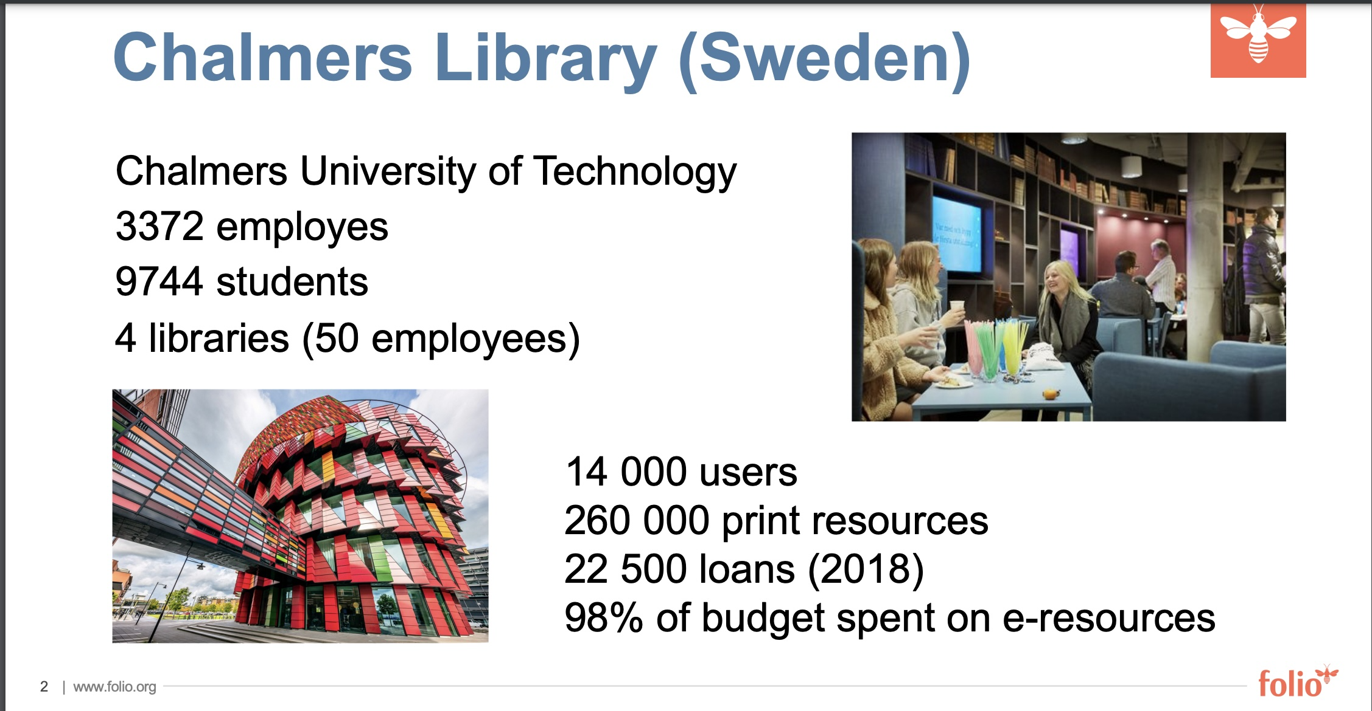
Notes:
Používali predtým rôzne ILS (prezentácia: https://dom.lndb.lv/data/obj/file/30628600)
Sierra,
Intota,
Summon
Platili zbytočne za nevyužitú funkčnosť
Nedostatočný vývoj
Nedostatočná integrácia
Staromódne rozhrania

Slide 39
EBSCO FOLIO
Více než 100 knihoven po celém světě přešlo do júna 2023 na platformu FOLIO Library Services Platform (LSP)
Notes:
Globalizační úsilí EBSCO FOLIO přináší komunitě Open Source rozmanité perspektivy
IPSWICH, Massachusetts, 22. června 2023 /PRNewswire-PRWeb/ --
Více než 100 knihoven po celém světě přešlo na platformu FOLIO Library Services Platform (LSP) s pomocí EBSCO FOLIO Services od EBSCO Information Services (EBSCO). Dosah EBSCO FOLIO zahrnuje četné země ze všech koutů světa, podporuje rozmanitost mezi komunitou a ctí svůj závazek poskytovat zastoupení v iniciativách s otevřeným zdrojovým kódem.
Od koncepce FOLIO v roce 2016 prošel LSP podstatným pokrokem. Zatímco se komunita přispěvatelů FOLIO rozšířila, několik organizací, včetně EBSCO, aktivně přispělo k jejímu vývoji. Jako jeden ze zakladatelů projektu FOLIO poskytla společnost EBSCO zdroje a odborné znalosti v oblasti urychlení vývoje a přijetí FOLIO, obohacování jeho funkčnosti a upřednostňování globalizačních snah s cílem přivítat nové perspektivy.
Aktuální stránky EBSCO FOLIO představující více než 100 knihoven zahrnují akademické výzkumné knihovny, konsorcia, sdílené systémy, univerzity všech velikostí a komunitní vysoké školy. Konzultanti EBSCO FOLIO Services se nacházejí po celém světě a poskytují služby v několika jazycích. Kromě stránek, které jsou již aktivní, se do FOLIO v průběhu příštího roku přesune několik knihoven, včetně GALILEO, Kongresové knihovny, konsorcia MOBIUS a Australské národní knihovny .
Přizpůsobitelná architektura EBSCO FOLIO umožňuje snadný vývoj a možnosti integrace EBSCO FOLIO umožňují přizpůsobení pro každé pracoviště . Díky své otevřené povaze se API a nástroje EBSCO FOLIO mohou propojit s různými externími systémy a službami, aby pomohly řídit celý životní cyklus systémů správy knihovny, včetně správy elektronických zdrojů (ERM), ověřování, zjišťování, analýzy a dalších.

Slide 40
Na webových stránkách FOLIO
Otvoriť stránku FOLIO https://folio-snapshot.dev.folio.org/
Notes:
https://folio-snapshot.dev.folio.org/

Slide 41
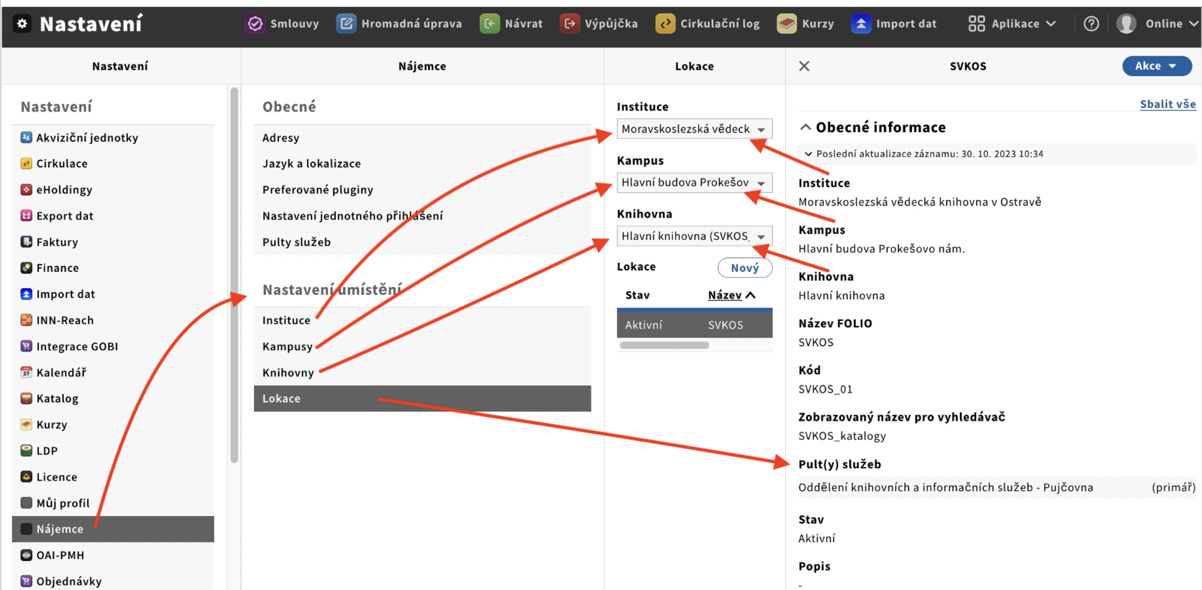
Notes:
Skutočné nastavenie vo FOLIO DEMO – Nájemce/Tenant – Instituce, Kampus, Knihovna, Lokace ... Ide o fiktívne údaje. Nepoznám presne prevádzkové pravidlá SVKOS, strukturu a oprávnení pracovišť.
https://folio-snapshot.dev.folio.org/settings/tenant-settings/location-locations/90f0179a-2777-4972-bf9c-893cb2eacd3b

Slide 42
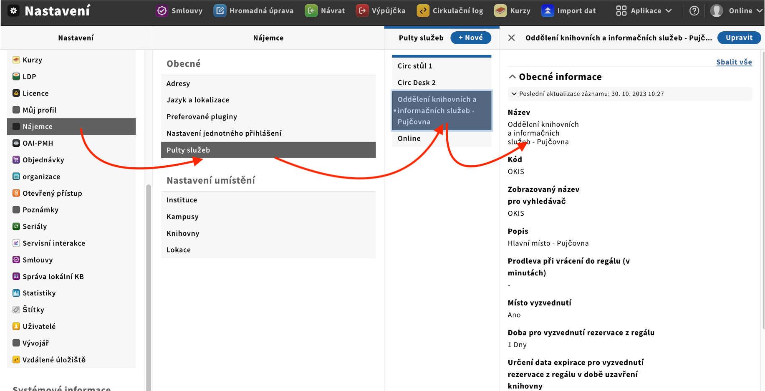
Notes:
SVKOS – Nastavenie Nájemce (Tenant) Pult služeb/ Pult služeb SVKOS – OKIS
https://folio-snapshot.dev.folio.org/settings/tenant-settings/servicePoints/cdde49c6-bb05-4ae8-ac0d-1955902bbcbb

Slide 43
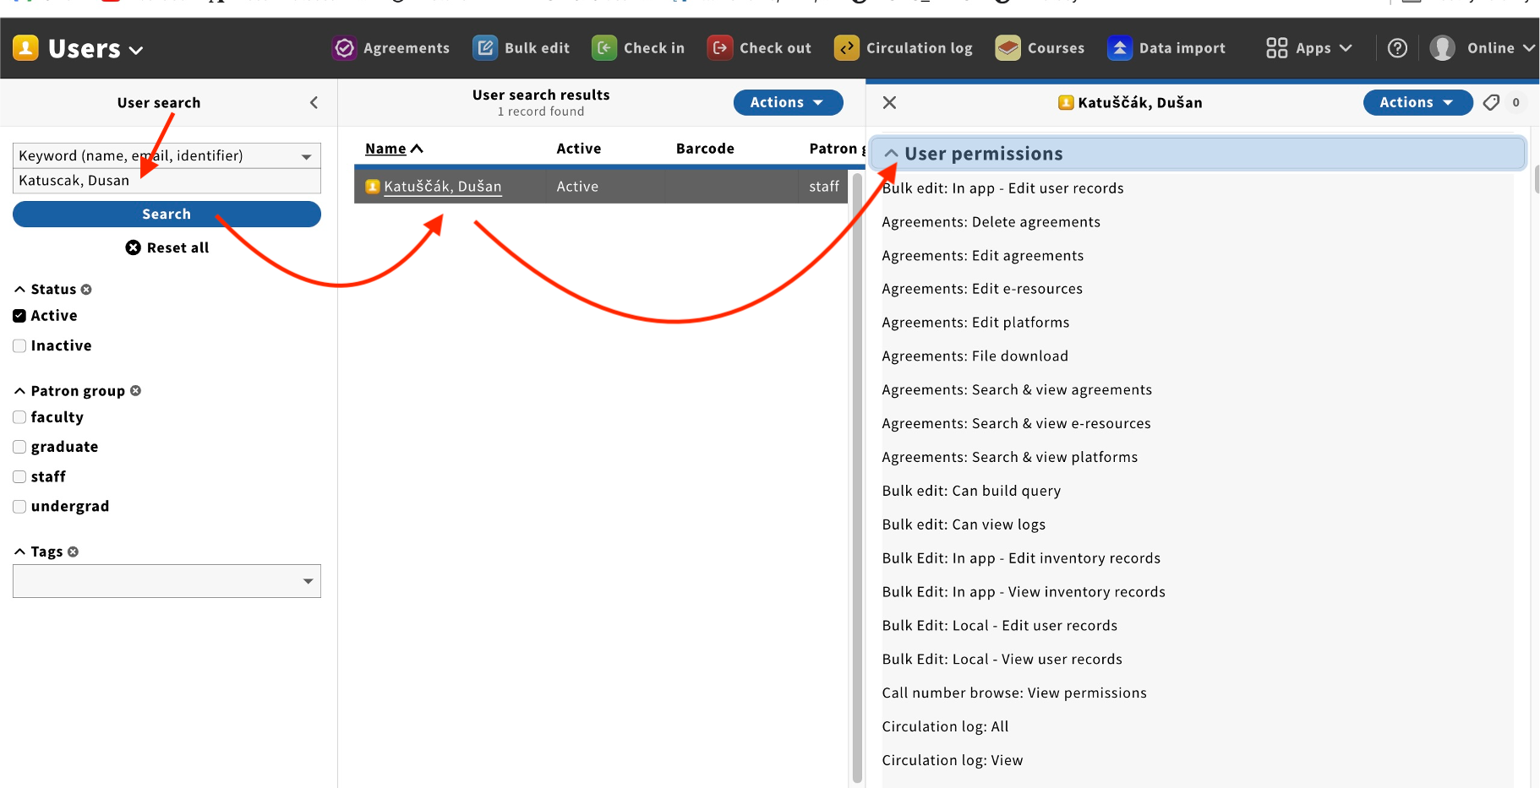
Notes:
Uživatel a oprávnení
https://folio-snapshot.dev.folio.org/users/preview/cf26b046-a1cc-4053-8f7a-683359f098db?filters=active.active&query=Katuscak%2C%20Dusan&sort=name

Slide 44
5. FOLIO KONZORCIUM
NAKIS5G

Slide 45
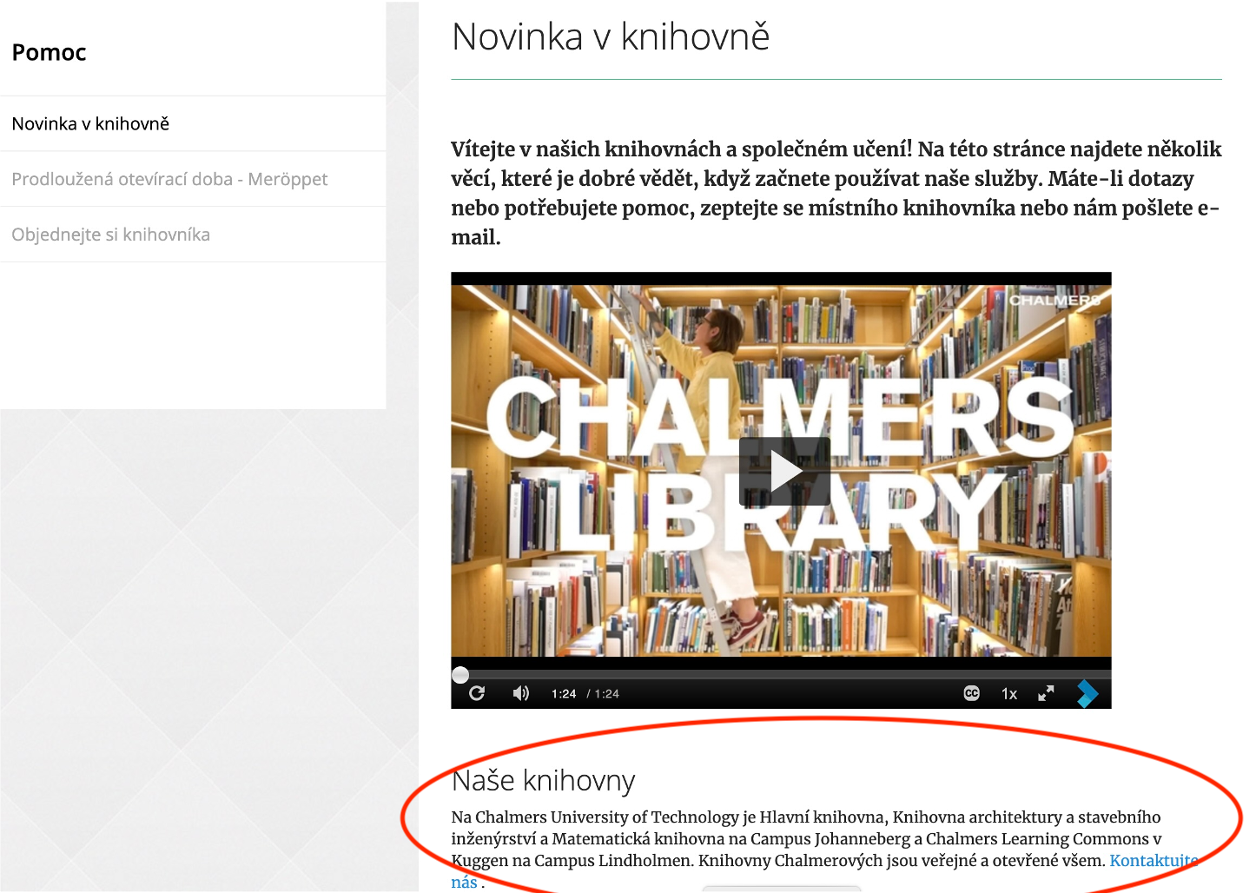
Notes:
Chalmers University of Technology – inštitúcia má 4 knižnice:
1. Hlavní knihovna,
2. Knihovna architektury a stavebního inženýrství,
3. Matematická knihovna (v kampuse Johanneberg)
4. Chalmers Learning Commons v Kuggen (v kampuse Lindholmen)

Slide 46
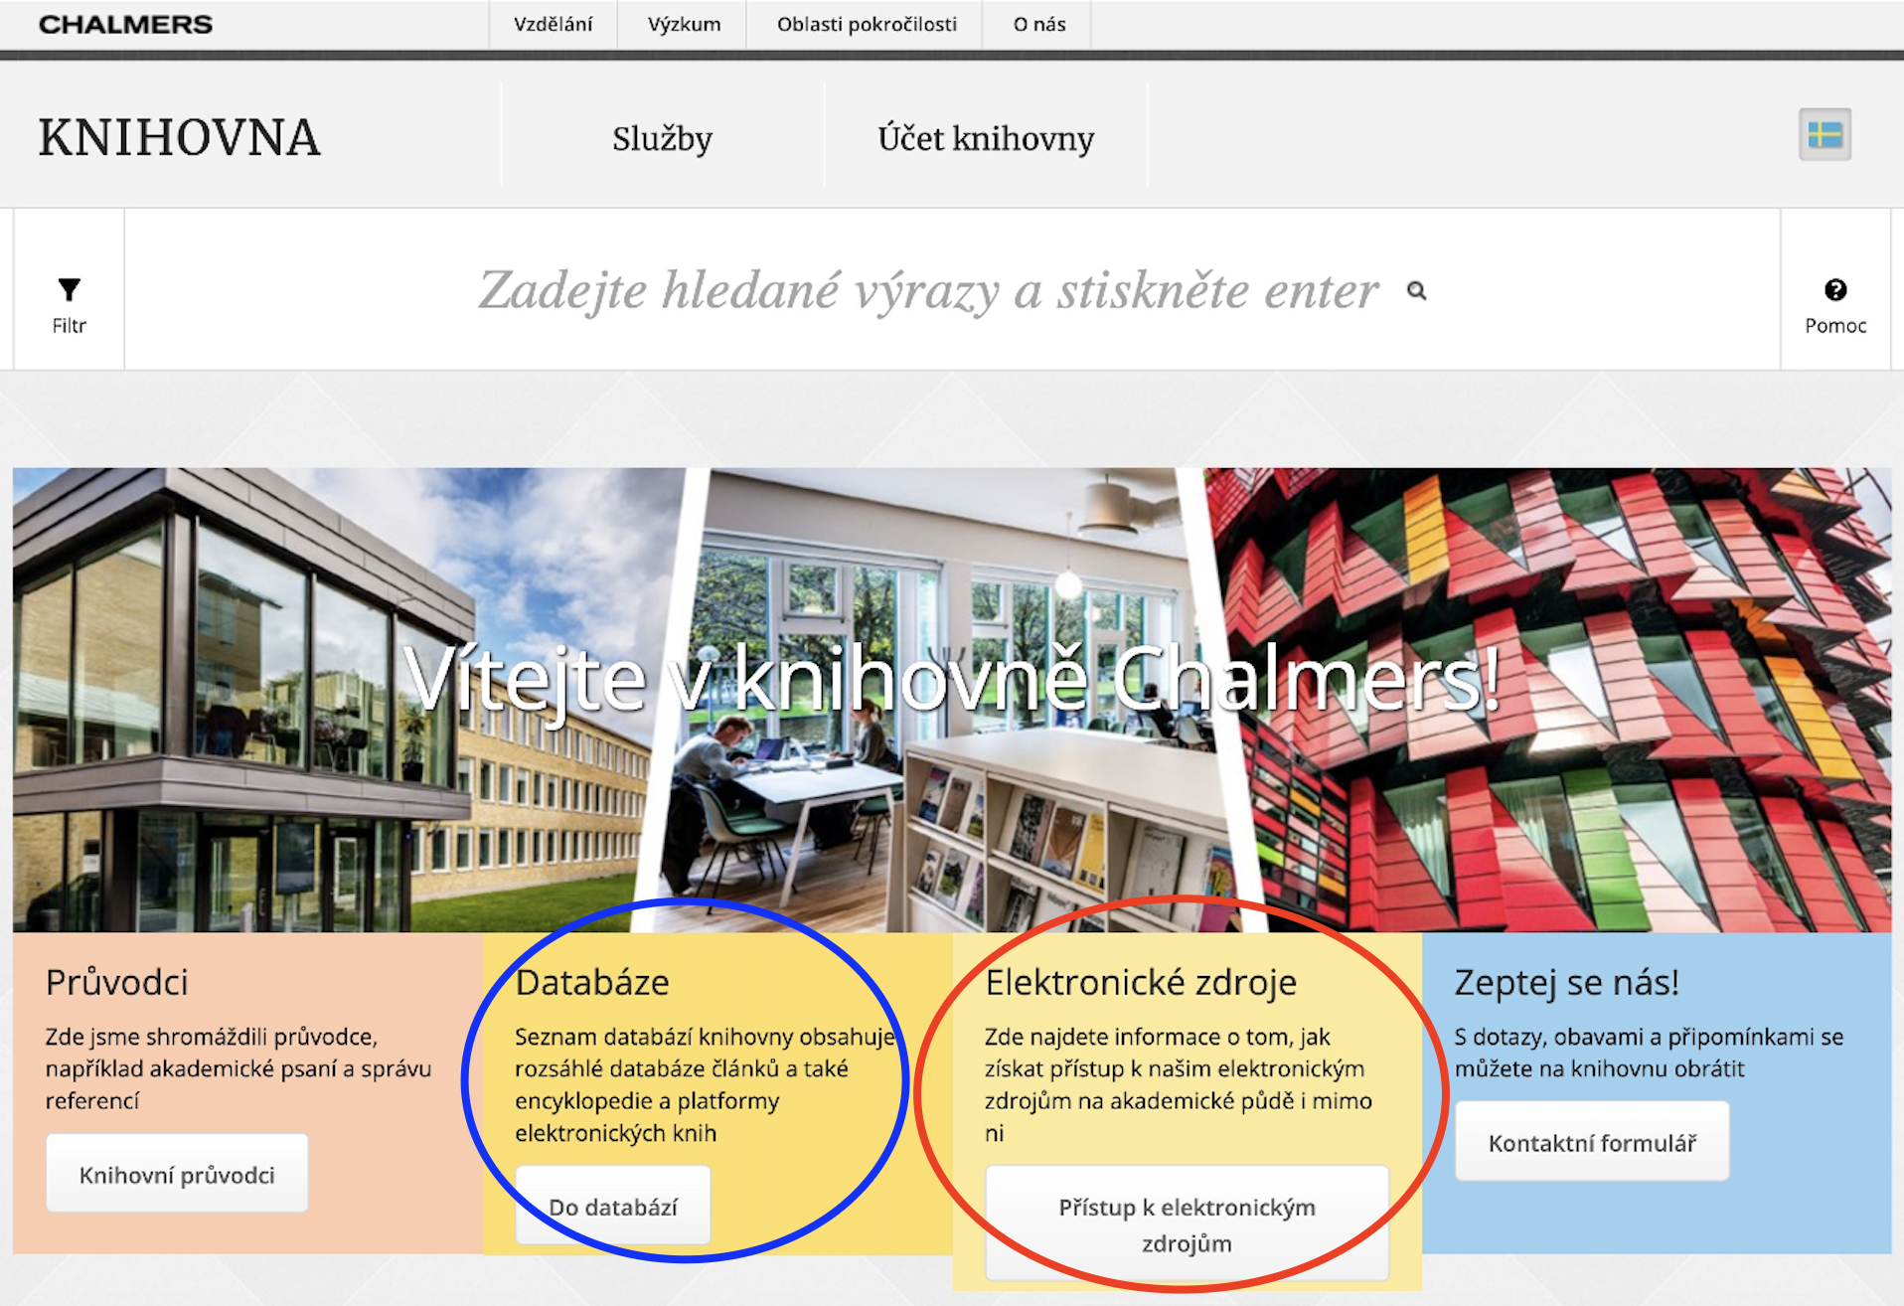
Notes:
Knihovna Chalmers Švédsko

Slide 47
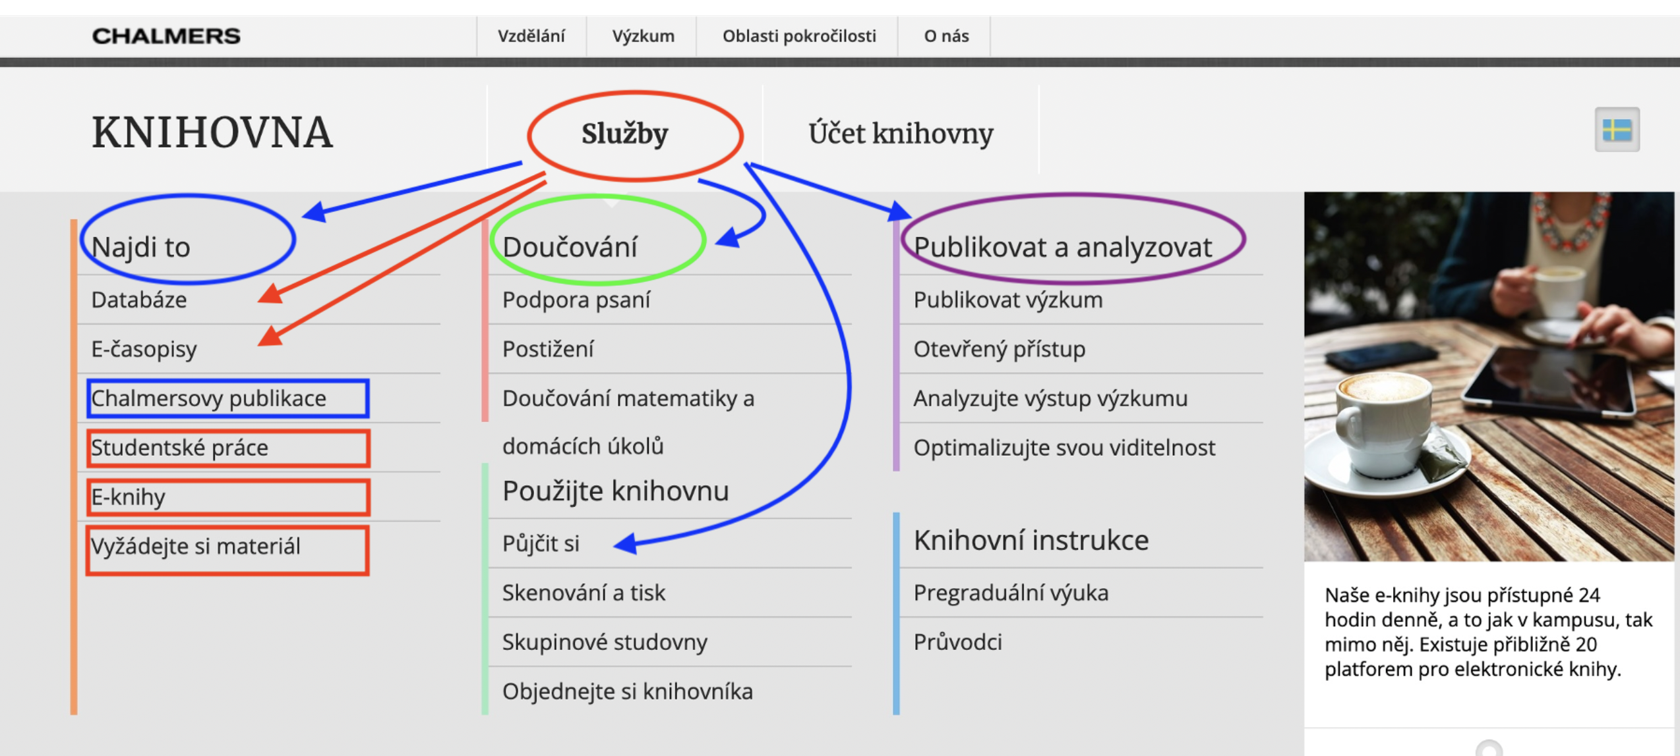
Notes:
Knihovna Chalmers - Služby

Slide 48
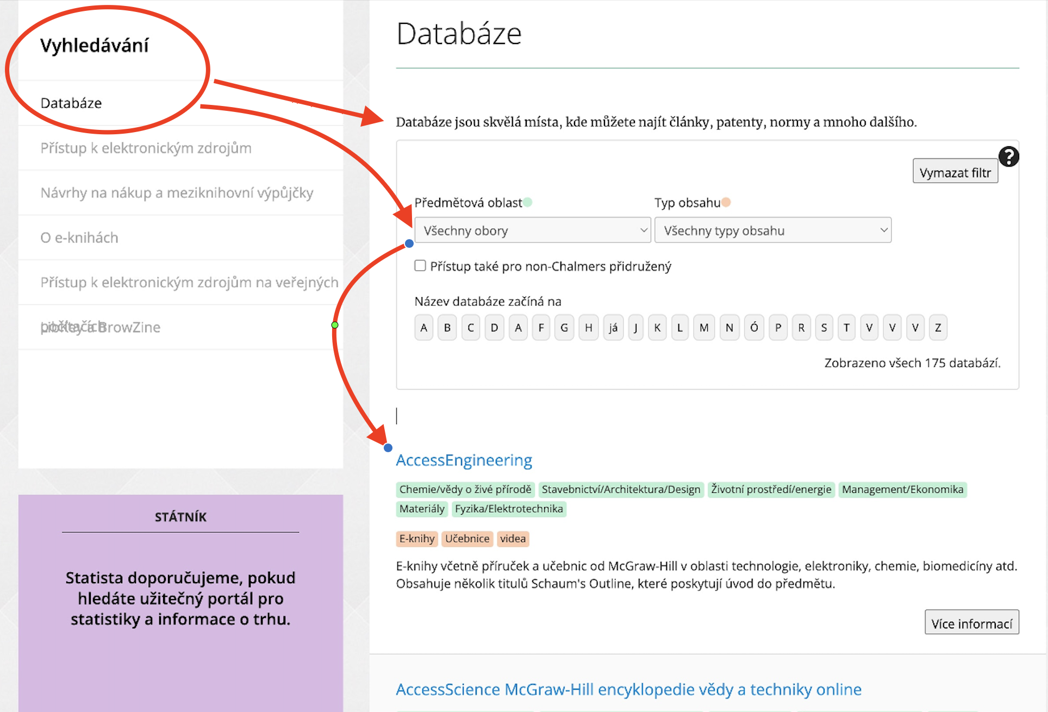
Notes:
Knihovna Chalmers - Databázy

Slide 49
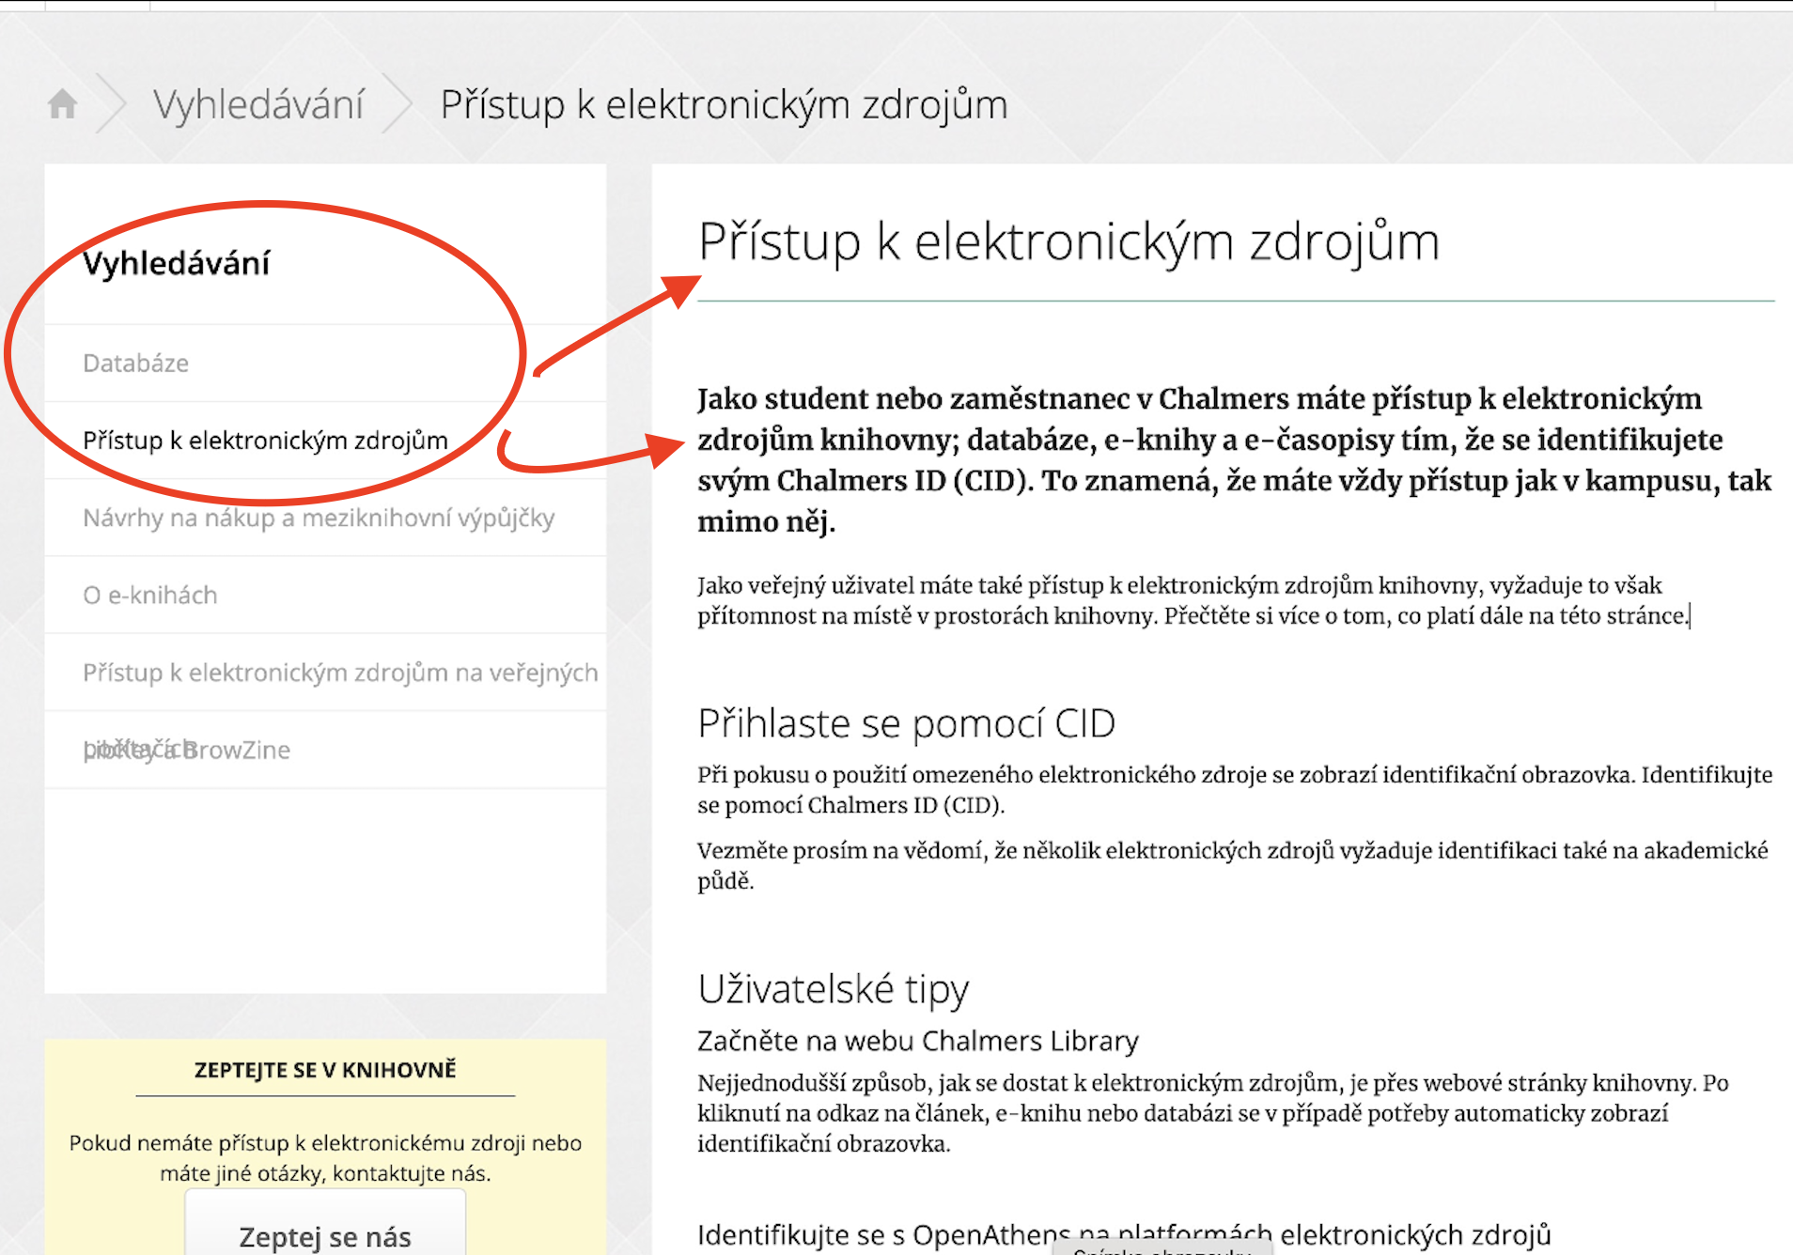
Notes:
Chalmers – elektronické zdroje

Slide 50
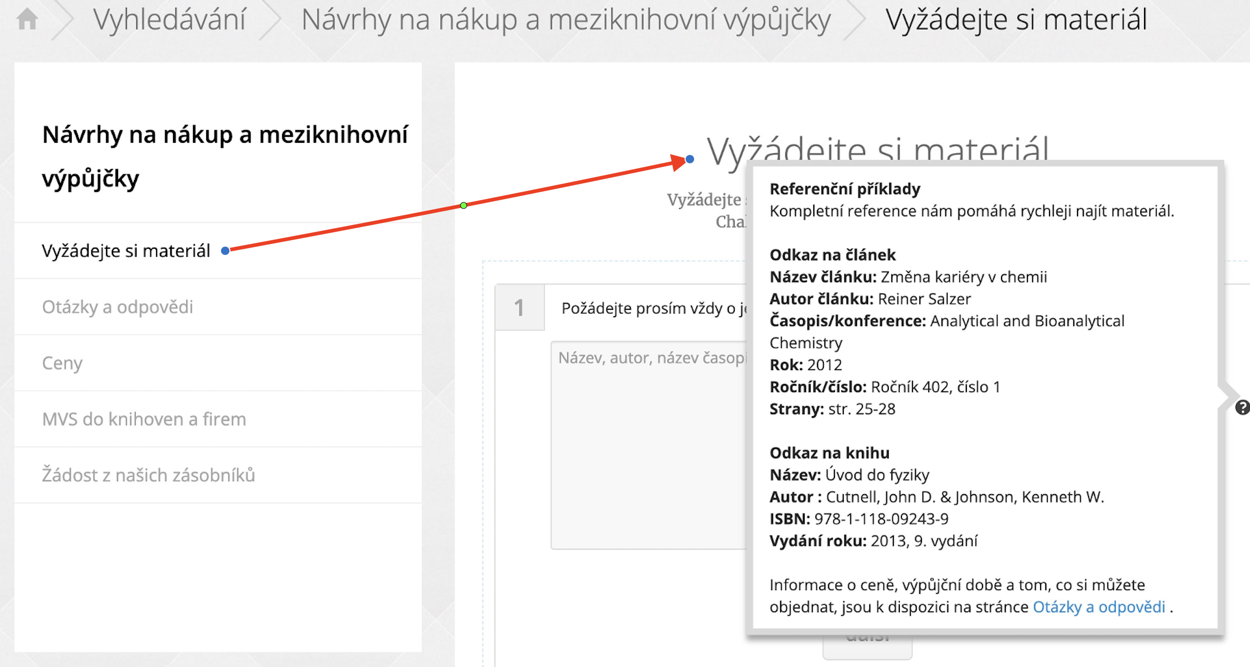
Notes:
Chalmers – žiadanka MVS

Slide 51
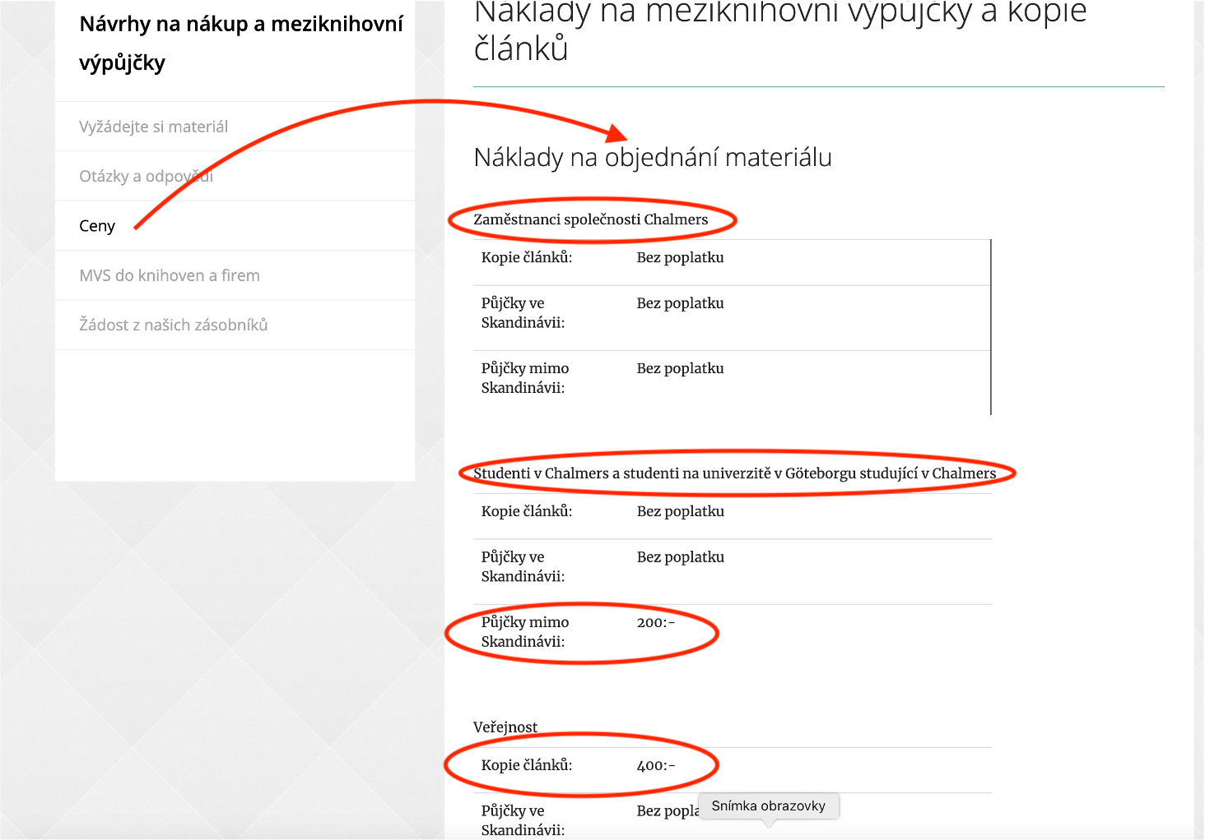
Notes:
Chalmers – ceny za služby

Slide 52
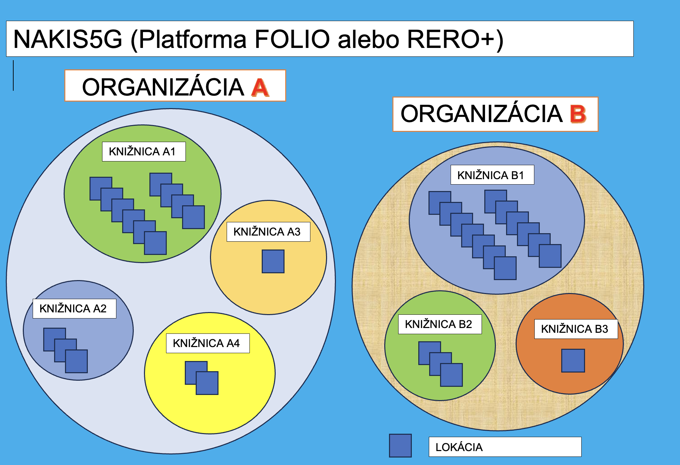
Notes:
Konzorcium
Konzorcium tvoria (napríklad):
Organizácii A je
knižnica KNIŽNICA A1 – má 10 lokácií (fakúlt, pobočiek...)
knižnica KNIŽNICA A2 – má 3 lokácie
knižnica KNIŽNICA A3 – má 1 lokáciu
knižnice KNIŽNICA A4 – má 2 lokácie
V organizácii je vylúčená multiplicita spracovania (katalogizácia) – zdieľa sa jeden záznam pre všetky knižnice a lokácie
Organizácia B môže byť napríklad samostatná knižnica, archív a múzeum ai.
V konzorciu je možné spravovať knižničné siete.
Napríklad:
V organizácii A môže byť sieť akademických knižníc, alebo len jedna akademická knižnica s viacerými kampusmi a lokáciami.
V každej akademickej organizácii môže byť samostatná knižnica pre Evidenciu publikačnej činnosti... (kampus/knižnica)
V organizácii C môže byť sieť vedeckých knižníc
V organizácii D môže byť sieť verejných regionálnych knižníc
V organizácii E môže byť sieť verejných obecných knižníc
V organiztácii F môže byť sieť špeciálnych knižníc
V organizácii G môže byť sieť školských knižníc
Organizácie, z ktorých každá obsahuje jednu alebo viac knižníc môže pracovať na
zdieľanej databáza, ktorá im umožňuje zdieľať jeden súbor bibliografických údajov
Každá organizácia a každá knižnica môže nakonfigurovať systém podľa vlastného uváženia.
V konzorciu nezáleží na geografickej polohe organizácií.
Konzorcium môže pôsobiť pre krajinu bez ohľadu na jej administratívne rozdelenie.
Dôležitá je iba dohoda organizácií a zakladateľov.
Cieľom konzorcia je maximálny užívateľský komfort a komplexnosť kultúrnych, informačných, vzdelávacích a sociálnych služieb pre odbornú a širokú verejnosť.

Slide 53
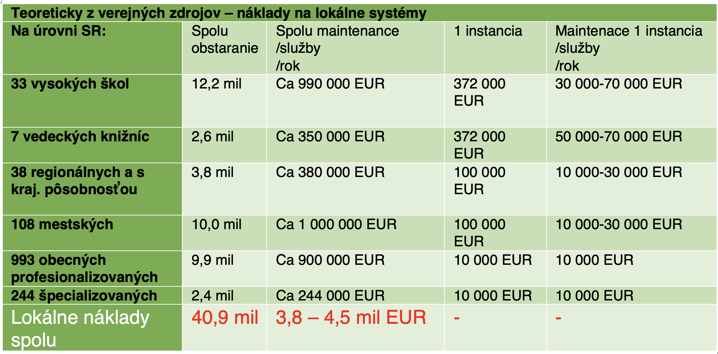
Notes:
Lokálne náklady na obstaranie, maintenance a služby pre knižničný systém Slovenskej republiky
Inštitúcie patria rôznym zriaďovateľom, ale zvolený otvorený systém NAKIS5G by mal byť otvorený všetkým, nielen tým, ktoré sú financované z verejných zdrojov.
Na báze dobrovoľnosti!!!
Pokiaľ, zriaďovatelia majú dostatok prostriedkov na lokálne komerčné riešenie, nemožno ich nútiť do open-source…
Uvedené odhady sa týkajú obstarania a prevádzky zastaraných ILS systémov, ktoré sú postavené na monolitickej architektúre a spravidla znamenajú uzamknutie inštitúcie na desiatky rokov u jedného dodávateľa.
Pritom sa veľmi často platí za nepoužívané časti/moduly balíka ILS.

Slide 54
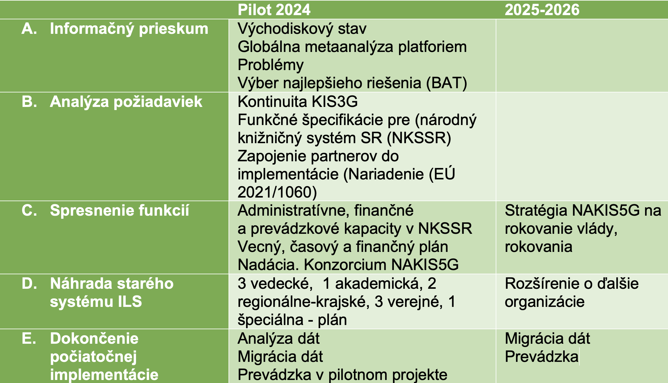
Notes:
Návrh národného projektu projektu Národné knižnično-informačné služby 5. generácie (NAKIS5G)

Slide 55
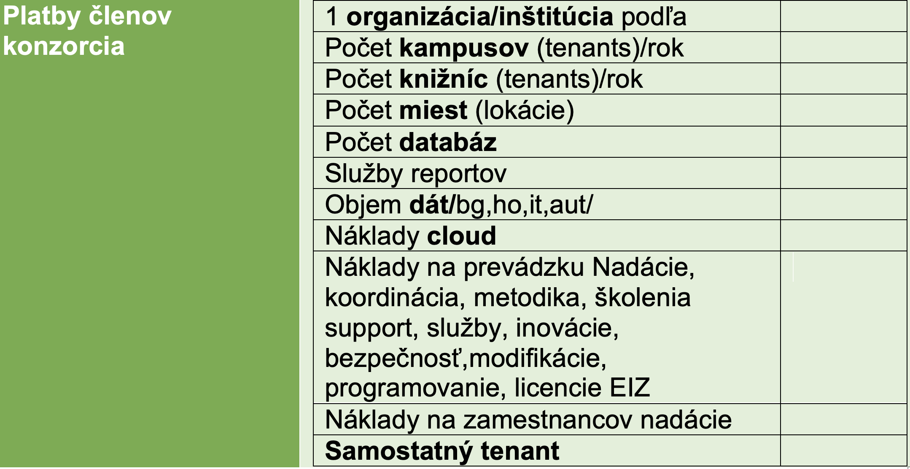
Notes:
Predbežný návrh – kľúč k tvorbe finančného modelu v konzorciu NAKIS5G

Slide 56
Záver:
FOLIO - úplne nová platforma (LSP)
Spĺňa potreby knižnice
Nie je potrebné obstarávať
Nové verzie sa inštalujú z jedného miesta, nie na každého klienta
Výhody – kompletné programy riadené komunitou
Rozšíriteľnosť - ľubovoľný počet klientov
Moderný (web), žiadny hrubý klient
Zameranie na výber služieb (servis, implementácia, hosting)
Open source, licencia, transparentnosť, verejné úložisko
Kvalitná dokumentácia
DEMO
Notes:
Platforma knižničných služieb FOLIO (LSP) FOLIO je úplne nová LSP.
FOLIO poskytuje komunitnú spoluprácu knižníc, predajcov a vývojárov, ktorí sa spojili, aby vytvorili platformu knižničných služieb s otvoreným zdrojovým kódom.
FOLIO presahuje rámec tradičného integrovaného knižničného systému (ILS) a umožňuje komukoľvek stavať na jeho základnej funkcionalite alebo rozširovať platformu prostredníctvom vývoja aplikácií, ktoré poskytujú nové služby.
Funkce
FOLIO LSP zahŕňa domény, ktoré podporujú knižničné operácie, ako je požičiavanie, akvizícia, katalogizácia a správa elektronických zdrojov. Každá doména pozostáva z niekoľkých menších aplikácií (napríklad check-in alebo platobná aplikácia v cirkulačnej doméne).
Medzi funkcie patrí napríklad schopnosť:
Správa inventára knižnice vrátane funkcií katalogizácie a bibliografickej správy
Spravujte dodávateľov, rozpočty, objednávky a fakturáciu pri získavaní materiálov
Správa elektronických zdrojov vrátane podielov, licencií a dohôd
Správa používateľov vrátane zamestnancov knižnice, vyučujúcich a študentov
Podpora rôznych typov patrónov, typov pôžičiek, štruktúr sankcií a poplatkov, odvolaní a blokov, ako aj funkcií podávania správ
Uveďte položky do obehu a definujte pravidlá obehu vrátane úverových politík, pokút, upozornení a požiadaviek
Správa importu a exportu údajovNaposledy upraveno 26. února 2021
Výhody
Riadené komunitou
FOLIO platforma je vyvinutá prostredníctvom komunitnej spolupráce knižníc, dodávateľov a vývojárov, ktorí sa spojili, aby vytvorili platformu knižničných služieb s otvoreným zdrojovým kódom. Knižničná komunita je ústredným prvkom pri vývoji strategického plánu, smerovania a riadenia produktov FOLIO. Knižnice podliehajú odborným znalostiam vývoja FOLIO a informujú o funkciách a funkciách v rôznych doménach FOLIO.
Rozšiřitelná platforma
Architektúra systému mikroslužieb FOLIO podporuje vývojové úsilie a príspevky viacerých tímov, ktoré môžu zastupovať rôzne knižnice a/alebo poskytovateľov služieb, ktorí pracujú paralelne a zameriavajú sa na svoju oblasť odbornosti. Vďaka tomu je možné platformu rozšíriť o rôznych vývojárov, ktorí používateľom poskytnú nové a vylepšené služby. FOLIO bol vyvinutý pre interoperabilitu a zahŕňa rozhrania API na podporu externých funkcií.
Moderná platforma (nie monolitný ILS)
FOLIO má moderné používateľské rozhranie, ktoré poskytuje jednoduchý a intuitívny spôsob pochopenia pracovných postupov, prezentácie informácií a navigácie v systéme.
Orientácia na výber služieb
FOLIO je podporované prostredníctvom modelu "open source as a service", ktorý umožňuje knižnici implementovať FOLIO nezávisle alebo si vybrať z niekoľkých servisných organizácií na poskytovanie implementačných, hostingových a podporných služieb. To umožňuje knižnici prevádzkovať plne podporované open source riešenie s kompletnou škálou služieb dostupných od poskytovateľa podľa výberu knižnice.
Licencie
Projekt FOLIO zdôrazňuje transparentnosť tým, že zverejňuje úložisko kódu, verzie softvéru a plán platformy. Softvér s otvoreným zdrojovým kódom je dostupný pod licenciou open source Apache 2. FOLIO sídli v Open Library Foundation, neziskovej organizácii 501(c)3.
Pozri: licence Apache 2 .
Naposledy upraveno 26. února 2021

Slide 57
Projekt SKRIPTOR
Prof. PhDr. Dušan Katuščák, PhD.
Projekt APVV SKRIPTOR – SVK BB a UMB BB (APVV-19-NEWPROJECT-17816 (2020-2024). Inovatívne sprístupnenie písomného dedičstva Slovenska prostredníctvom systému automatickej transkripcie historických rukopisov)

Slide 58
Projekt Skriptor
Na Slovensku sme začali pracovať s platformou Transkribus v roku 2017
Projekt APVV SKRIPTOR – SVK BB a UMB BB (APVV-19-NEWPROJECT-17816 (2020-2024). Inovatívne sprístupnenie písomného dedičstva Slovenska prostredníctvom systému automatickej transkripcie historických rukopisov)
Transkribus - používame stroj umelej inteligencie HTR+ (Handwritten Text Recognition) a PyLaia
Vyškoliť stroj na konkrétny typ písma a rukopisu
Hlavný cieľ – osvojiť si Transkribus, tvoriť modely transkripcie
Transkripcia geografických slovacikálnych historických zbierok a dokumentov (slovenčina, tiež čeština, latinčina, maďarčina, poľština ai.)
Ca 10 000 strán rukopisov a starých tlačí (kurent, fraktúra, švabach, antikva, )
Tvoríme veľmi dobré až excelentné modely transkripcie

Slide 59
Výskumníci SKRIPTOR
P. Maliniak - transkripcia rukopisných kázní Izáka Abrahamidesa.
K. Kováčová - transkripcie nemeckej rukopisnej kuchárskej knihy z roku 1667.
P. Kunec a absolvent štúdia histórie M. Katreniak - transkripcii kanonických vizitácií.
M. Mikušková a L. Nižníková - transkripcii komplikovanej historickej tlače
O. Tomeček transkripcie novolatinského rukopisu reambulačného protokolu.
M. Bôbová - digitalizácie vo výskume dejín knižnej kultúry.
A. Kurhajcová - transkripcioa rukopisu J. M. Hurbana.
I. Nagy - transkripcie Csákósovho katalógu korešpondencie Koháryovcov
D. Katuščák – transkripcia historických rukopisov a tlačí
KATUŠČÁK, Dušan a Imrich NAGY, eds. Automatická transkripcia slovacikálnych historických dokumentov / zost. Dušan Katuščák,
Imrich Nagy ; rec. Milan Konvit, Jan Odstrčilík. - 1. vyd. - Banská Bystrica : Štátna vedecká knižnica v Banskej Bystrici, 2023. - 207 s. - ISBN 978-80-8227-016-0.

Slide 60
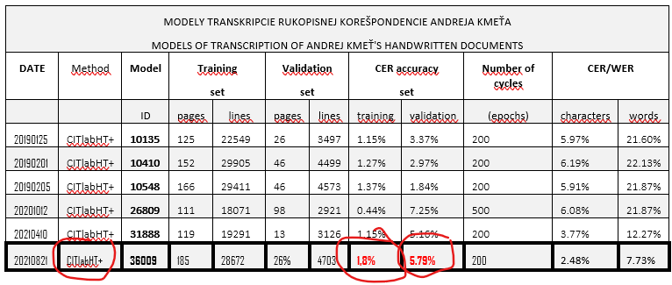



Slide 61
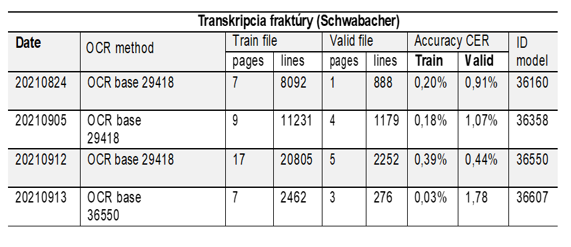



Slide 62
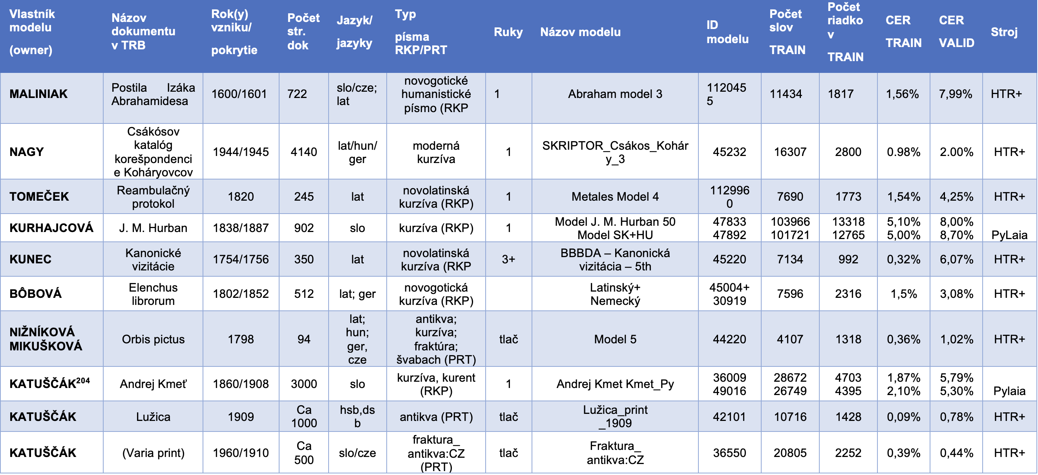
Notes:
Výsledky transkripcie projektu v roku 2022 (CER VALID)

Slide 63
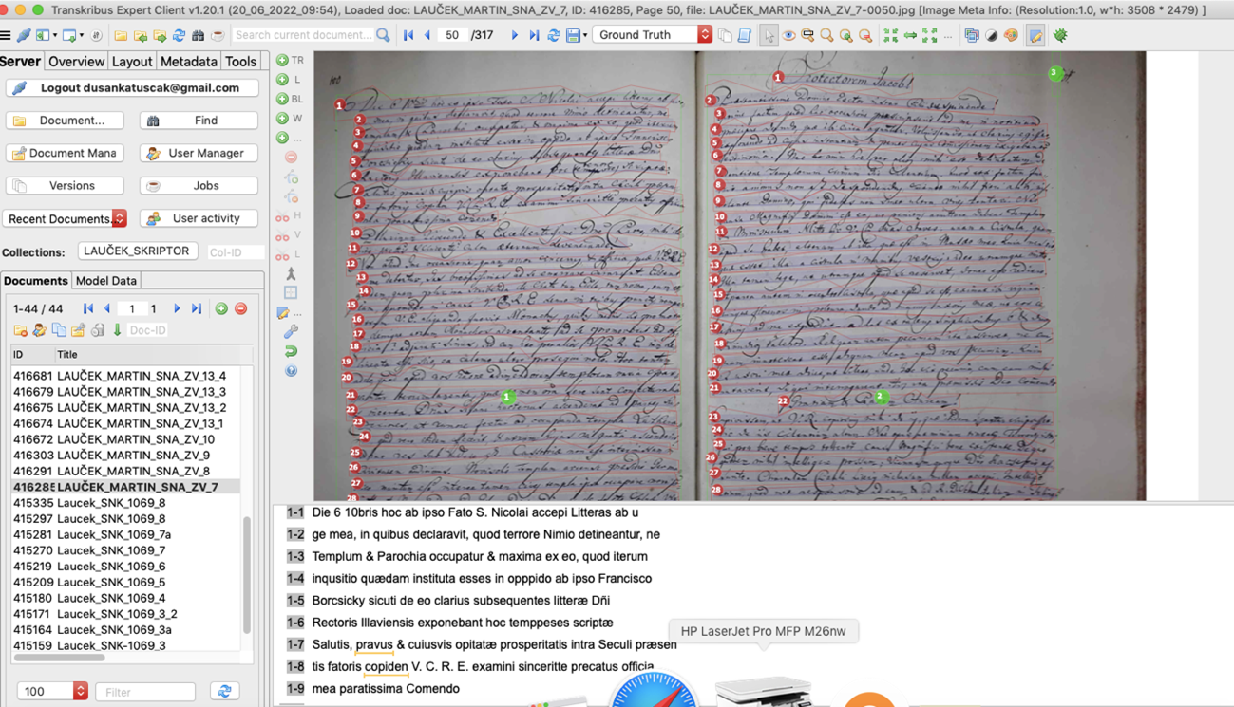

Slide 64
